Slide 1
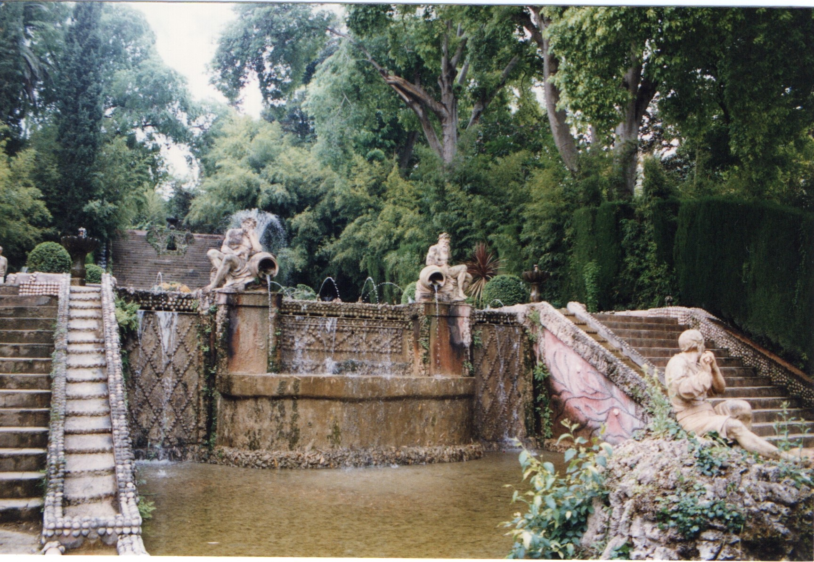
JARDINES HISTÓRICOS
Y PARTICIPACIÓN CIUDADANA
SEVILLA, 22 DE FEBRERO DE 2019
RAFAEL BLANCO ALMENTA

Slide 2
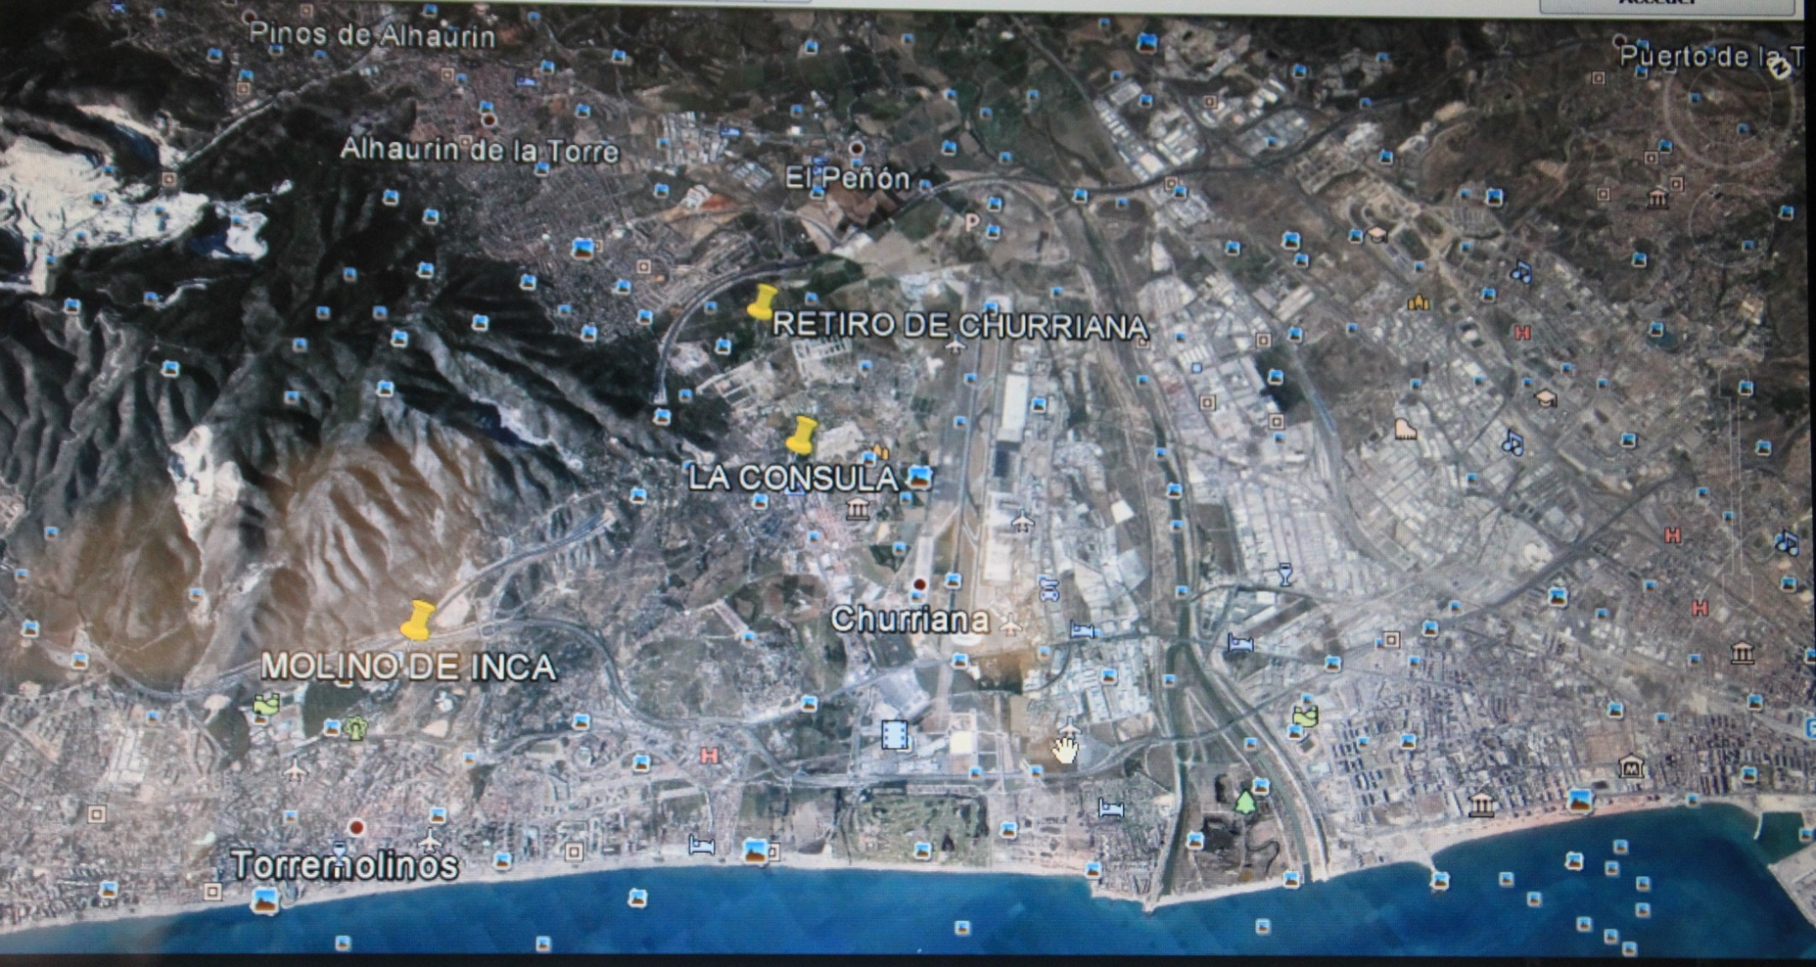
EMPLAZAMIENTO
El Retiro de Churriana

Slide 3
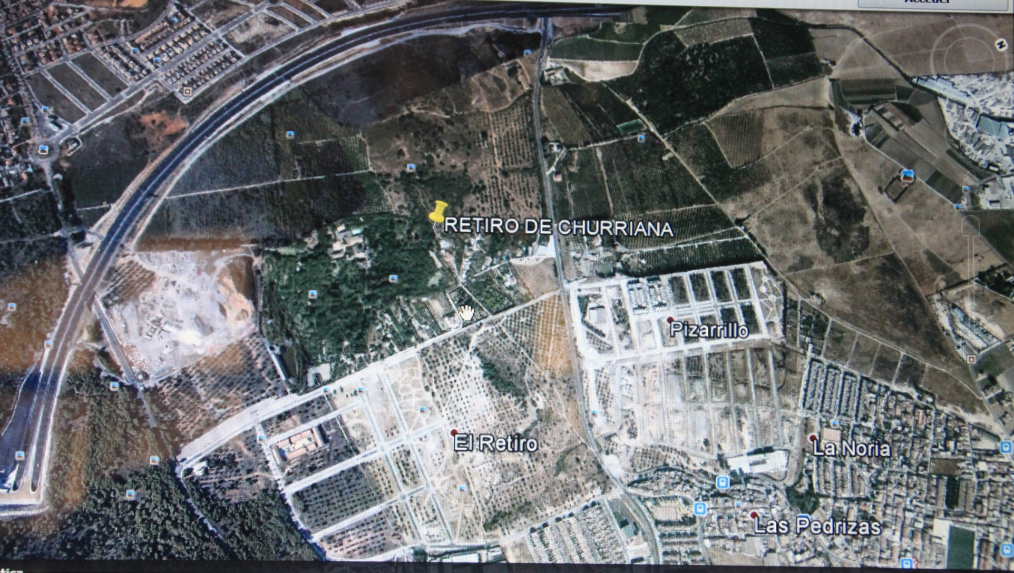
EMPLAZAMIENTO
Declarados B.I.C. en 1984

Slide 4
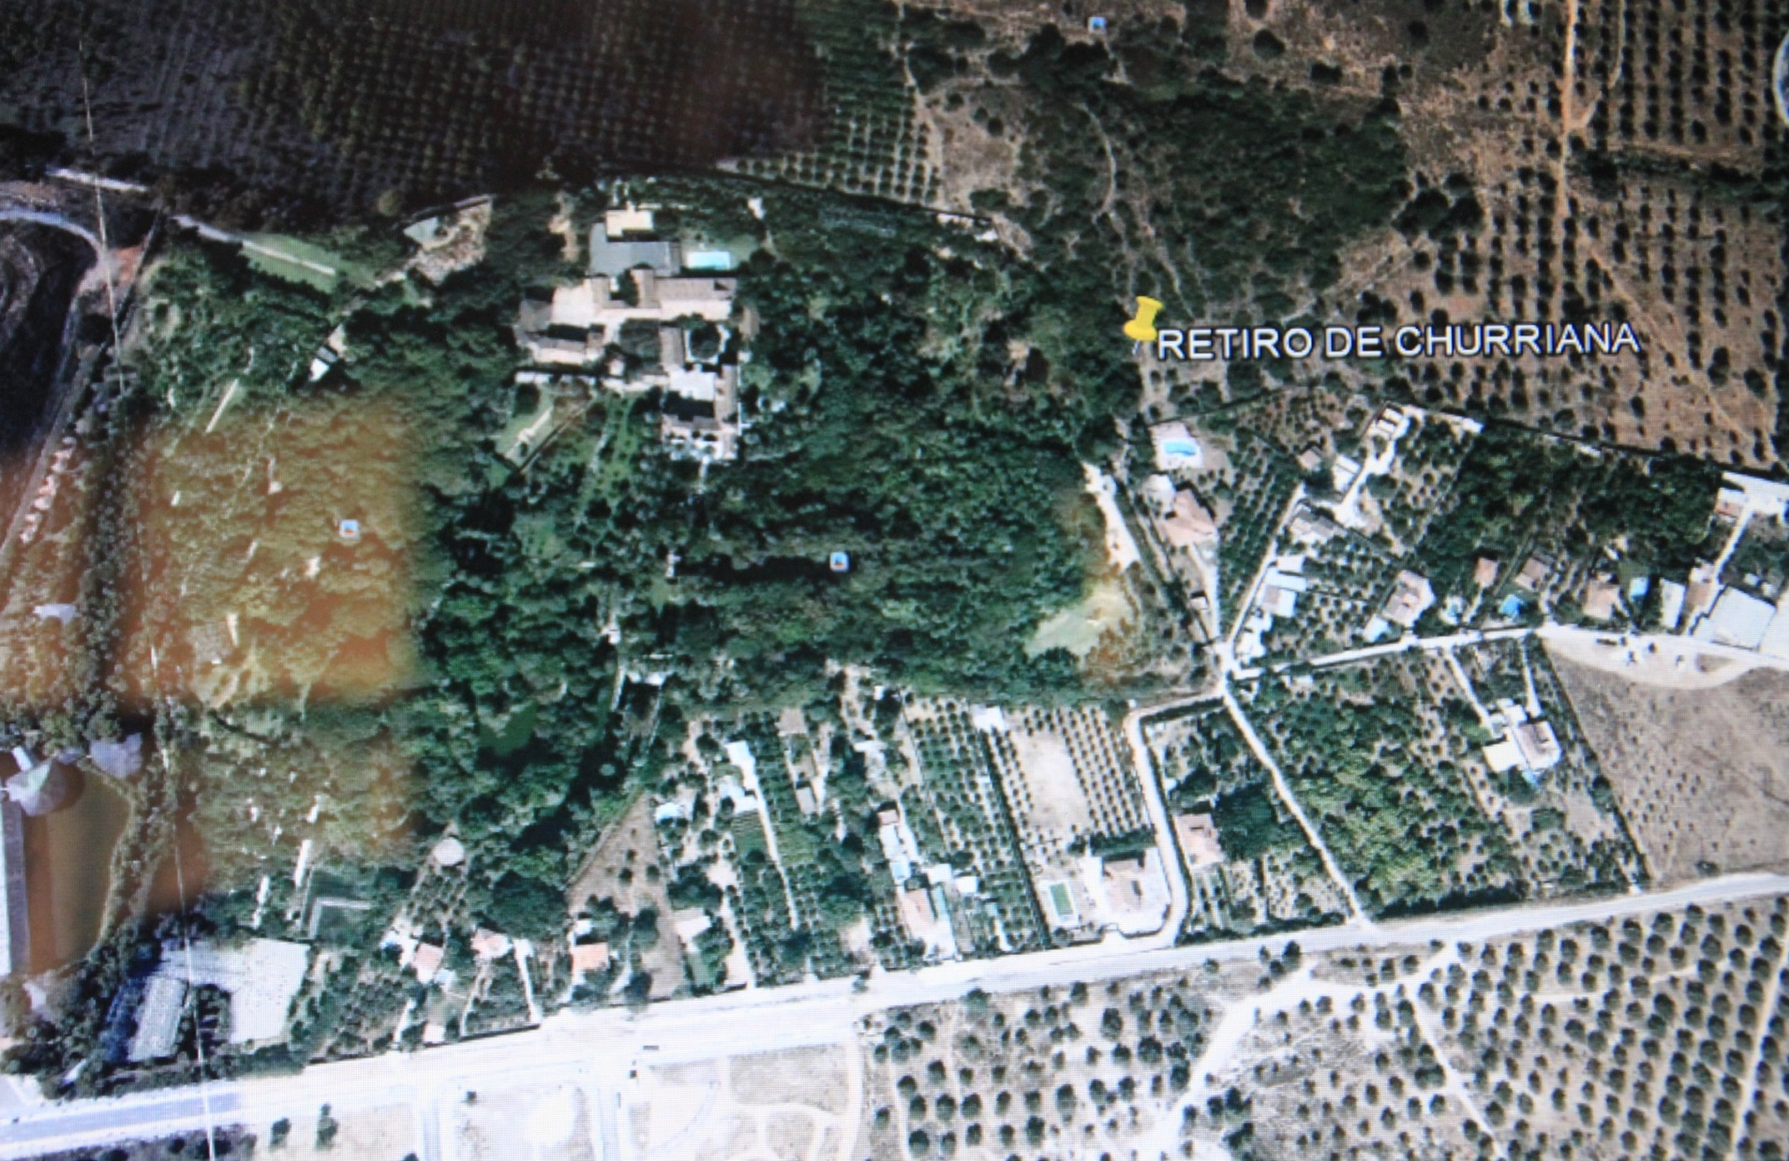
EMPLAZAMIENTO
Los jardines privados más importantes de España

Slide 5
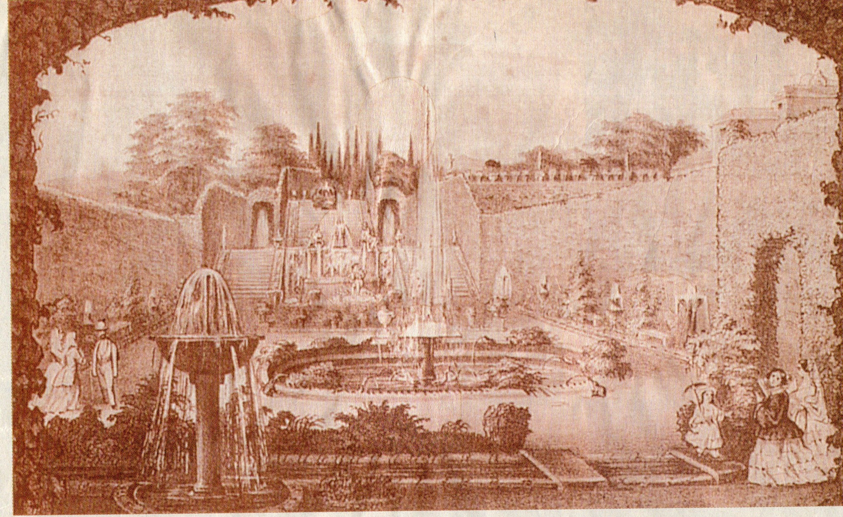
SU HISTORIA
José Miguel Morales Folguera: gran estudioso en la materia. Libro publicado.
Tres etapas constructivas.
1.- Fray Alonso de Santo Tomás. Jardín Huerto. Predomina la función productiva y para el retiro de su propietario. 1669 (Compra de la finca)-1692 (Fallecimiento del Obispo de Málaga)
Grabado: Archivo Díaz de Escovar. Málaga.

Slide 6
SU HISTORIA
José Miguel Morales Folguera: gran estudioso en la materia. Libro publicado.
Tres etapas constructivas.
2.- El Conde de Buenavista, José Guerrero Chavarino (1660-1699), perteneciente a una familia de comerciantes genoveses. Durante 50 años, él y después su hijo, ejecutan la parte principal del jardín: el jardín patio y el jardín cortesano.

Slide 7
SU HISTORIA
José Miguel Morales Folguera: gran estudioso en la materia. Libro publicado.
Tres etapas constructivas.
3.- El Conde de Villalcázar. Aporta los juegos de agua así como las esculturas de los ríos y el pastor, en barro cocido. Desde 1741 en adelante.
Grabado: Archivo Díaz de Escovar. Málaga.

Slide 8
ETAPA MODERNA
En tiempos del duque de Aveiro, mediados del s. XX, describe la finca la Marquesa de Casa Valdés en su libro Jardines de España cita ya su estado mejorable (página 113): “El trazado de este jardín se distingue hoy con dificultad por las enormes proporciones que han tomado los árboles de todas especies plantados en los macizos y que en tiempo primitivo no debían de existir, puesto que era un parterre clásico de estilo de los de la Granja. Este defecto es común a todos los jardines de este género, que se llenaron de árboles en la época romántica.”

Slide 9
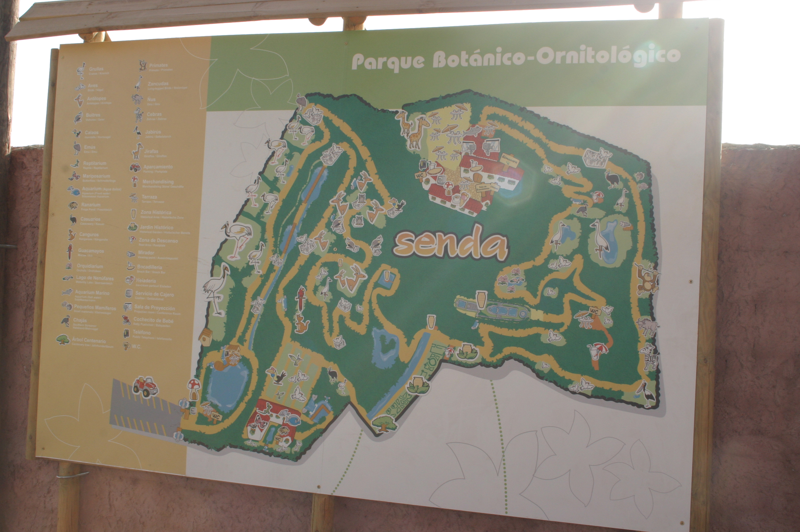
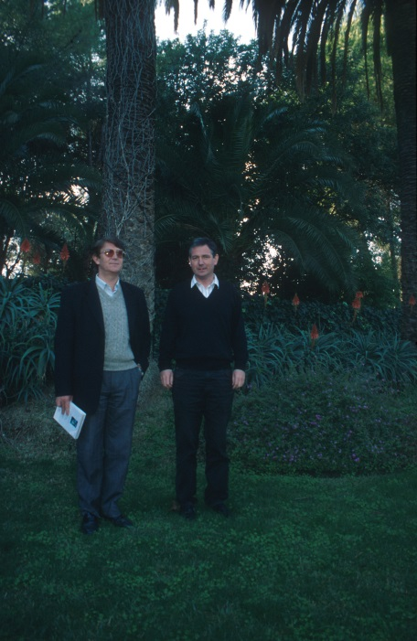
ETAPA MODERNA
Senda El Retiro: Proyecto de Parque Ornitológico, compatible con el jardín histórico.
Autor: José Carlos Cifuentes de la Cruz, arquitecto. Colaboradores: José Antonio del Cañizo Perate (Ing. Agrónomo) y José Antonio Sánchez Mejias (biólogo)

Slide 10
“Desde que conocí la Finca el Retiro en 1984, cuando me encontraba buscando una ubicación, para llevar a cabo el Proyecto, que tenía en mente desde hacía tiempo, de crear unos pequeños ecosistemas, en donde aves y plantas pudieran realizar plenamente sus ciclos biológicos, y que, a la vez, pudieran utilizarse para la realización de programas educativos y didácticos, me di cuenta que el lugar idóneo era El Retiro. Al mismo tiempo, la implantación de este proyecto en la Finca podría servir para salvar este B.I.C. del deterioro y abandono que sufría, así como para completar la variedad de la misma, tal y como habían hecho a lo largo de la historia los condes de Buenavista y Villalcázar, puesto que una de las características de El Retiro es su tradición evolutiva, al incorporar diferentes estilos arquitectónicos y paisajísticos.
Concepto de PALIMPSESTO.

Slide 11
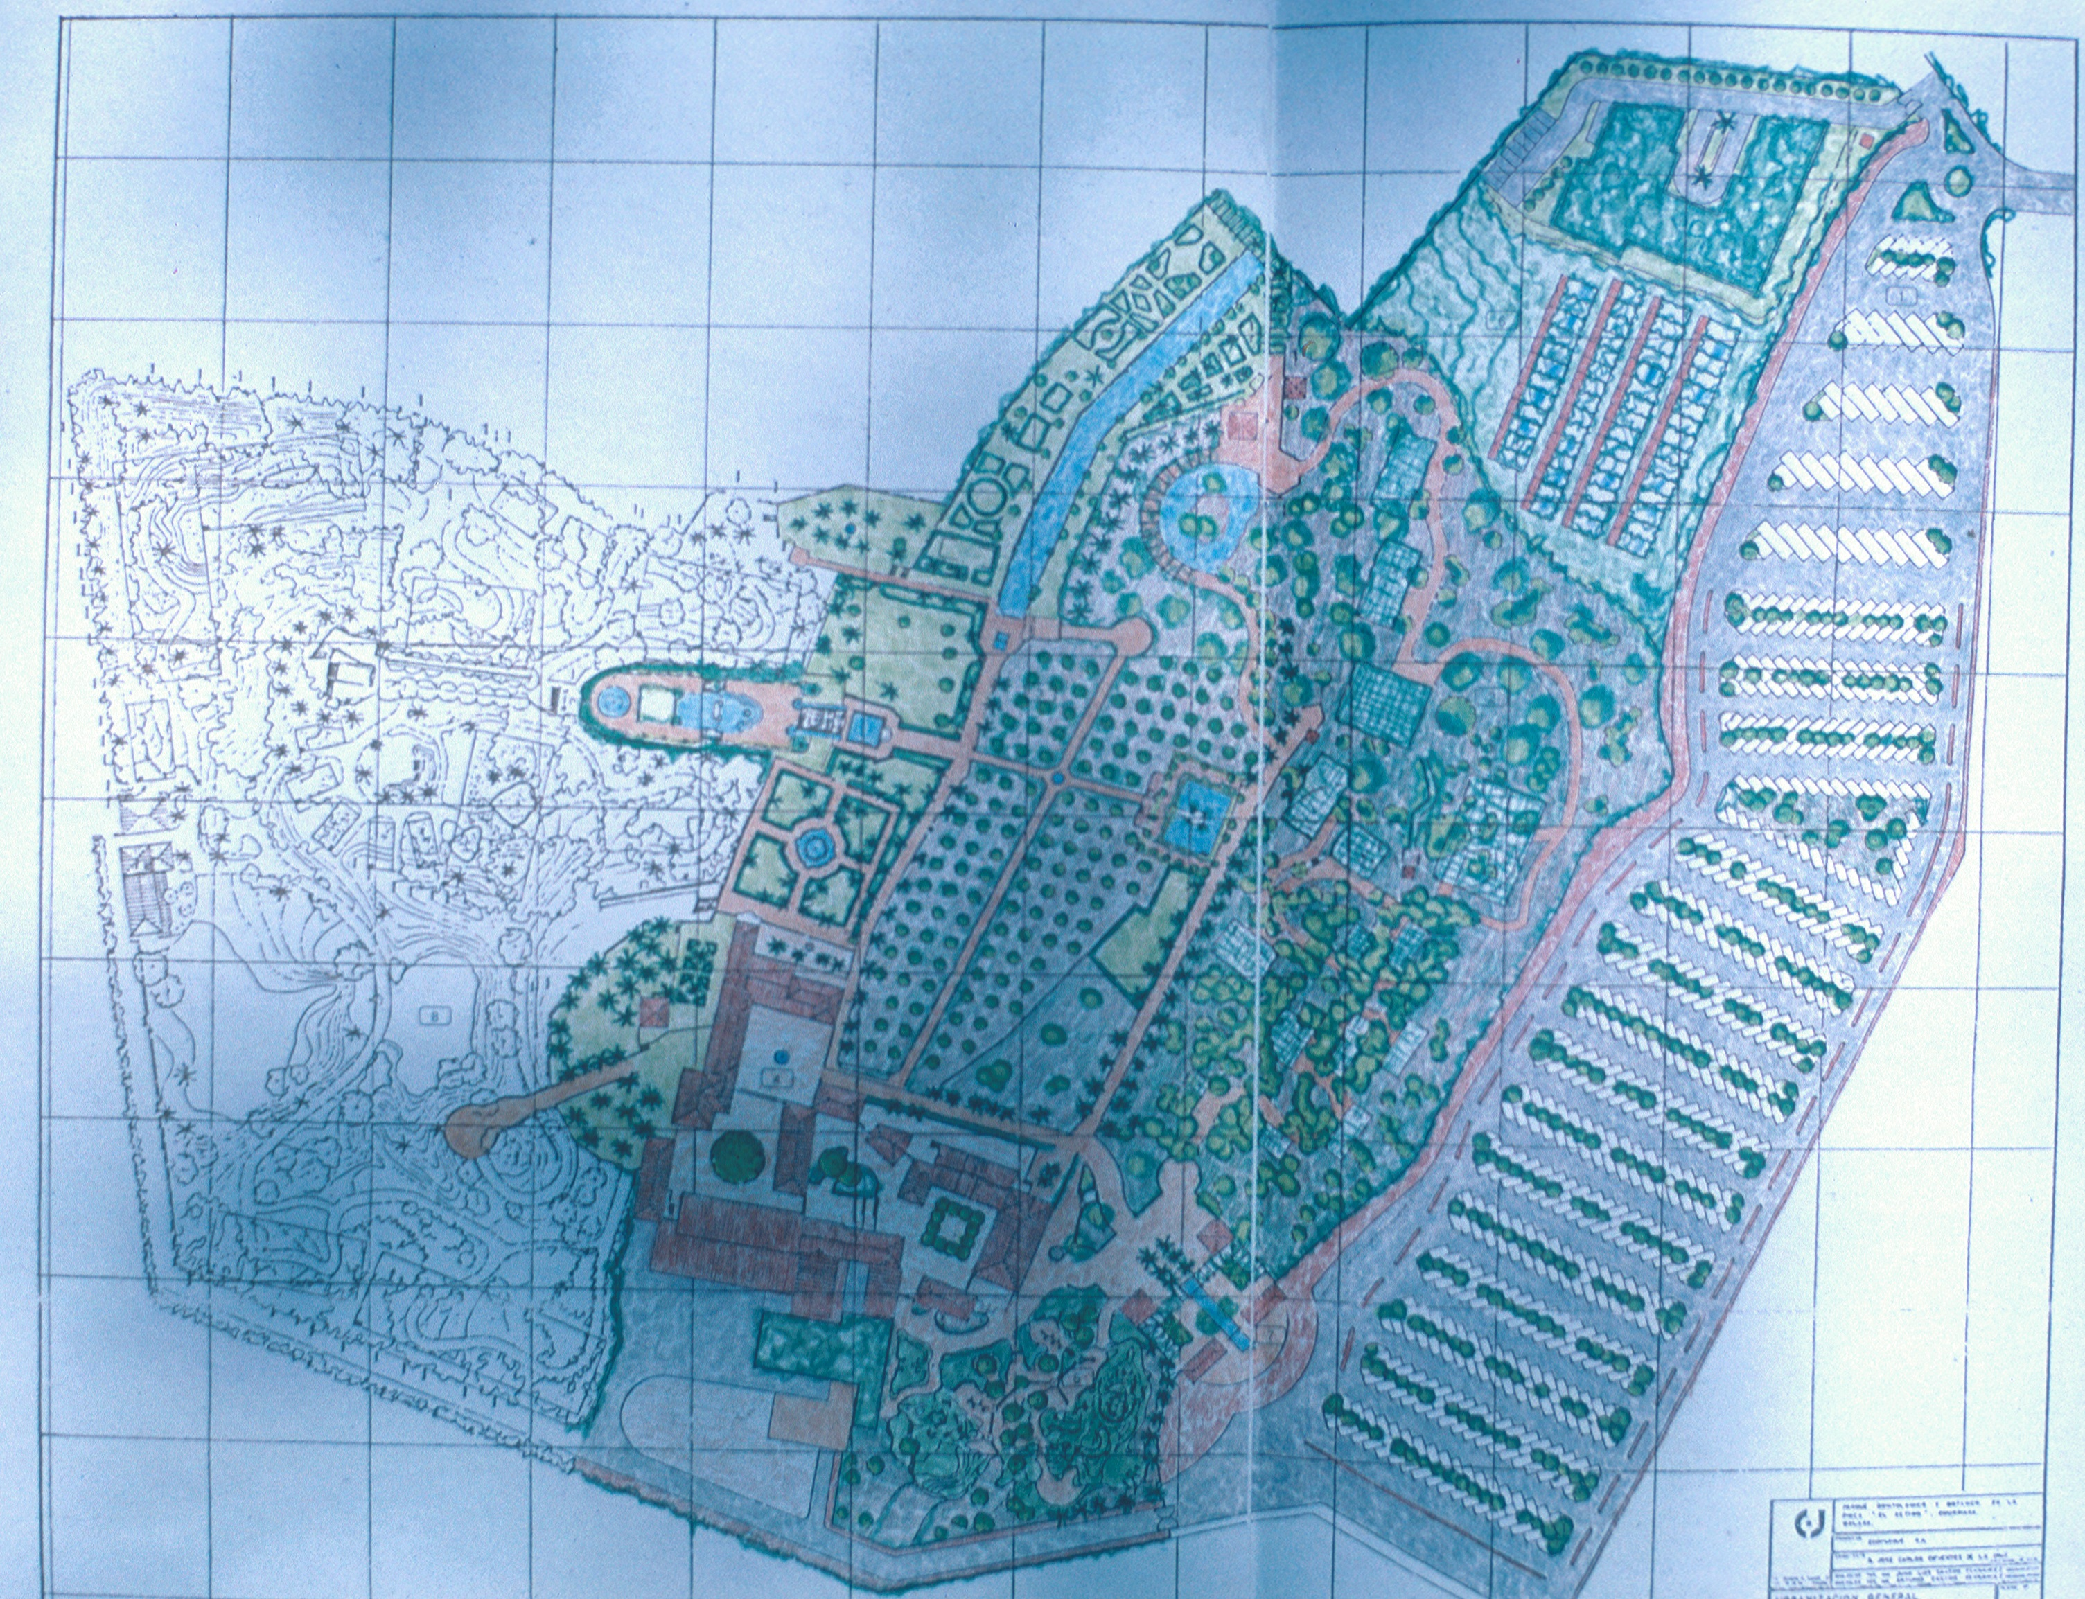
Plano del proyecto

Slide 12
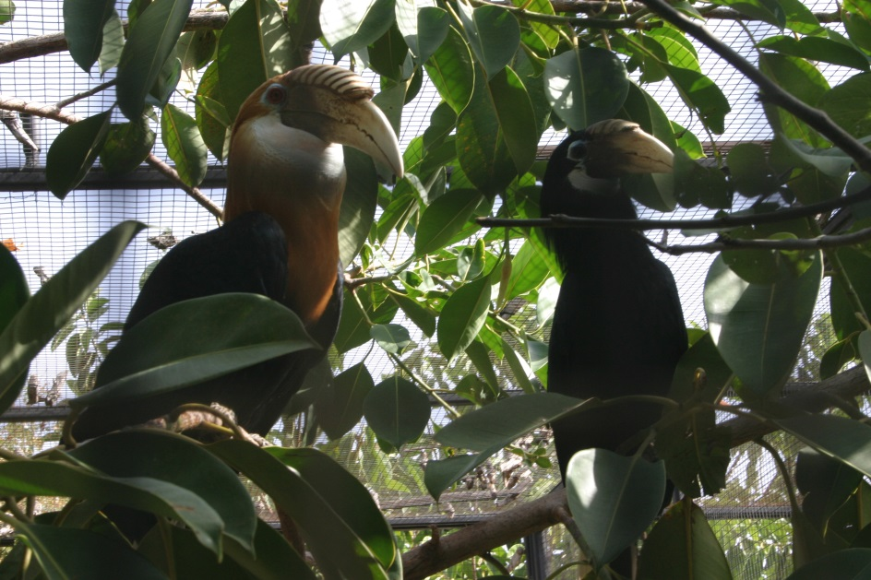
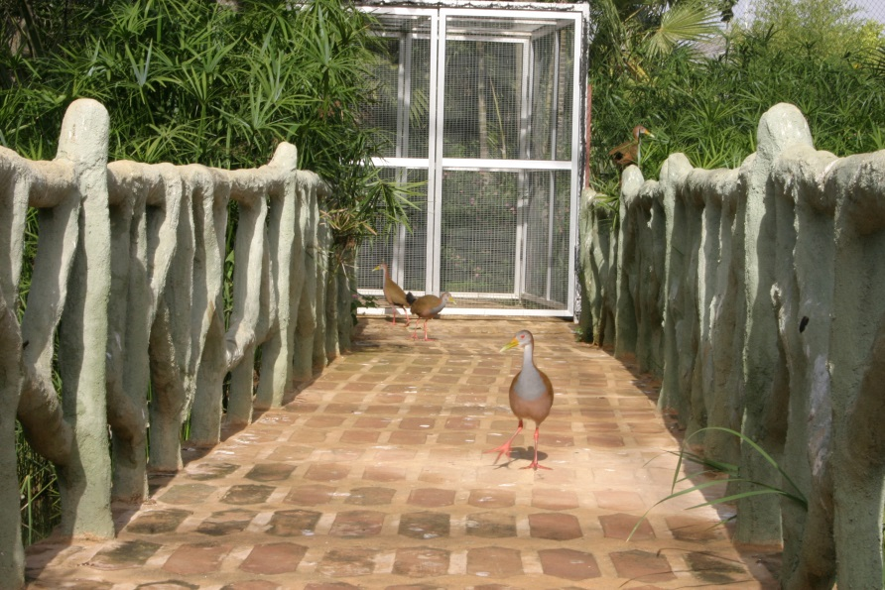
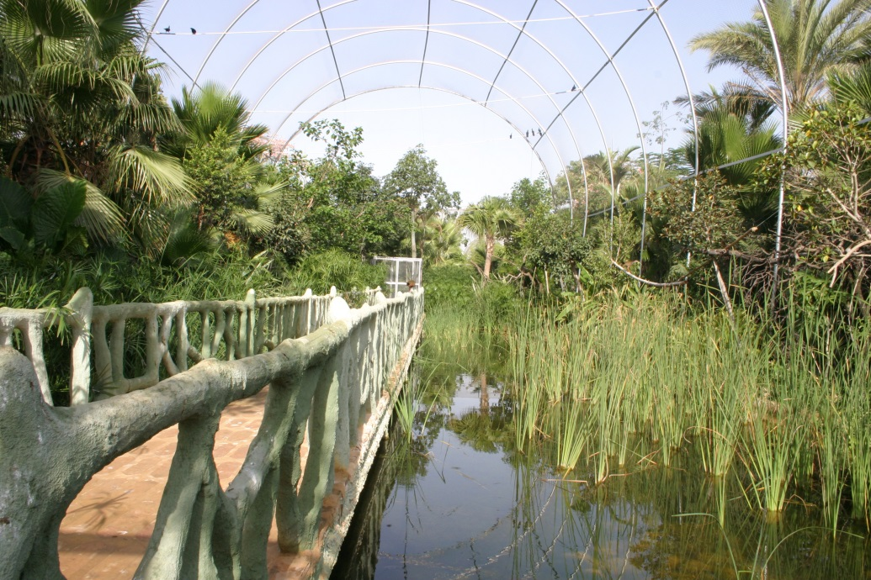
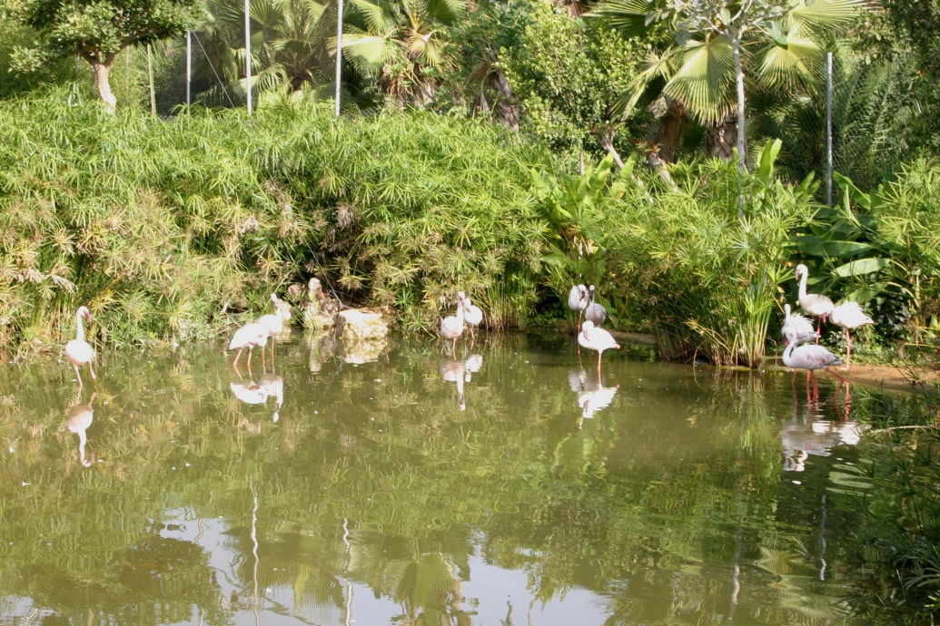
SENDA EL RETIRO: AVES

Slide 13
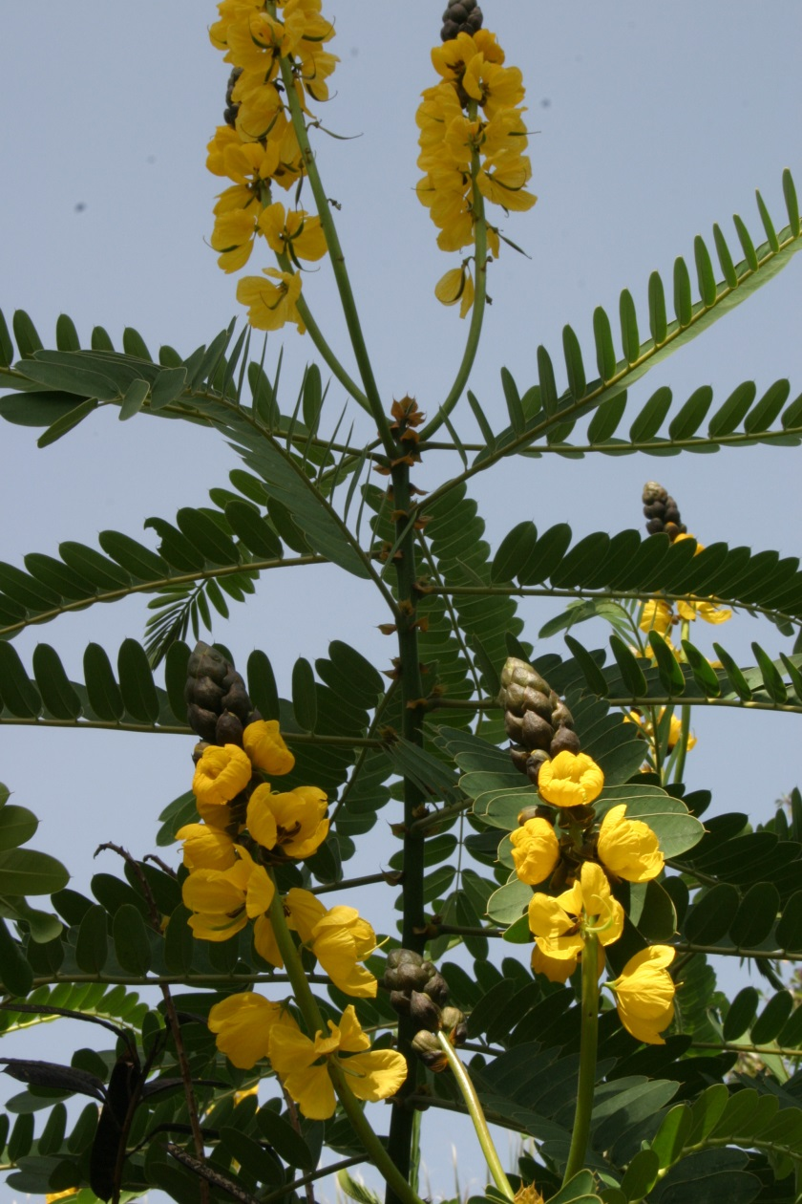
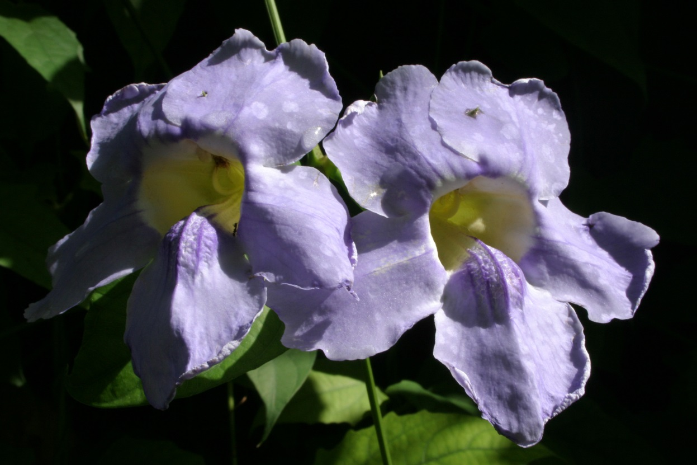
SENDA EL RETIRO: PLANTAS
Thunbergia grandiflora (flor violeta)
y Cassia alata (flor amarilla)

Slide 14
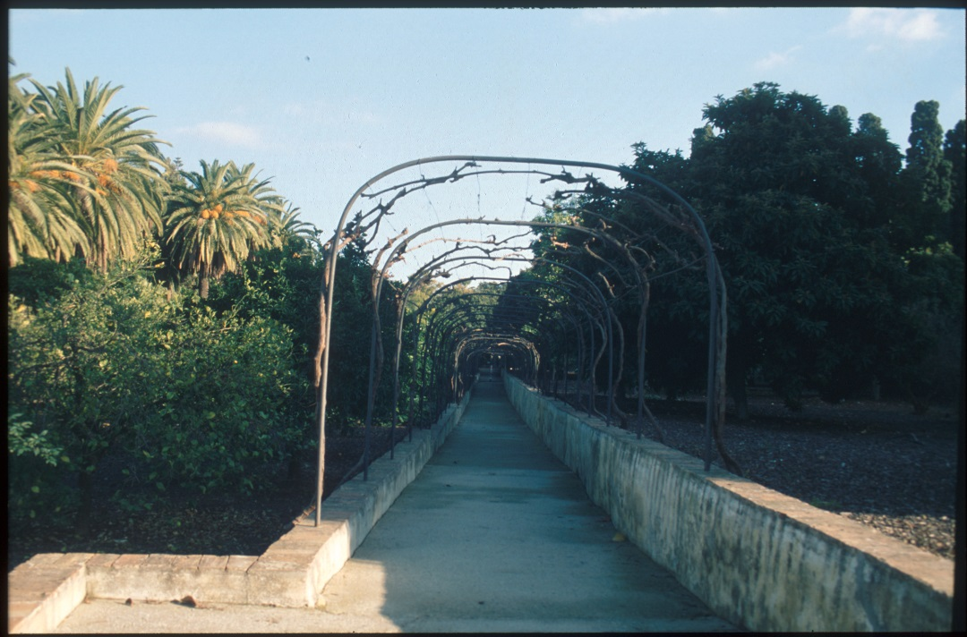
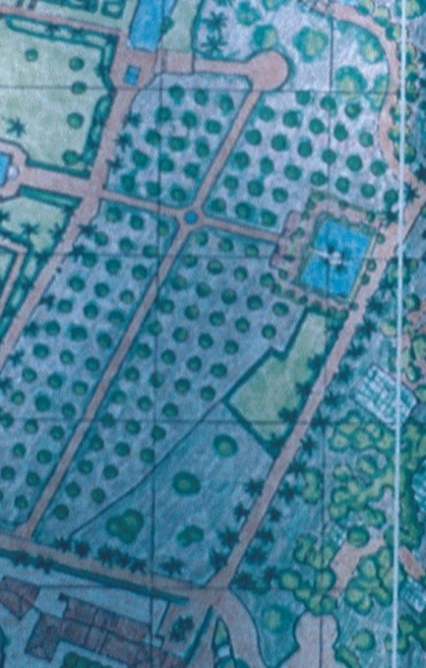
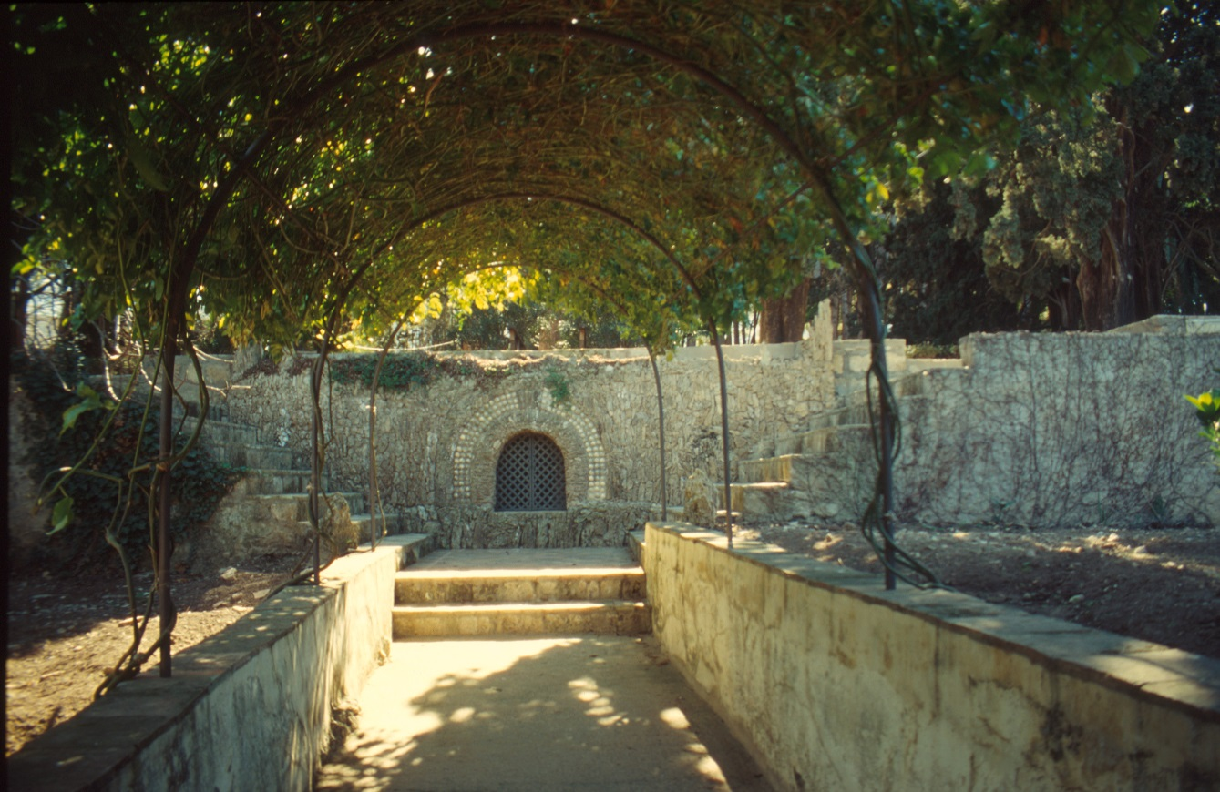
El Retiro paso a paso.
(fotos anteriores al año 2006)
EL HUERTO MONACAL

Slide 15
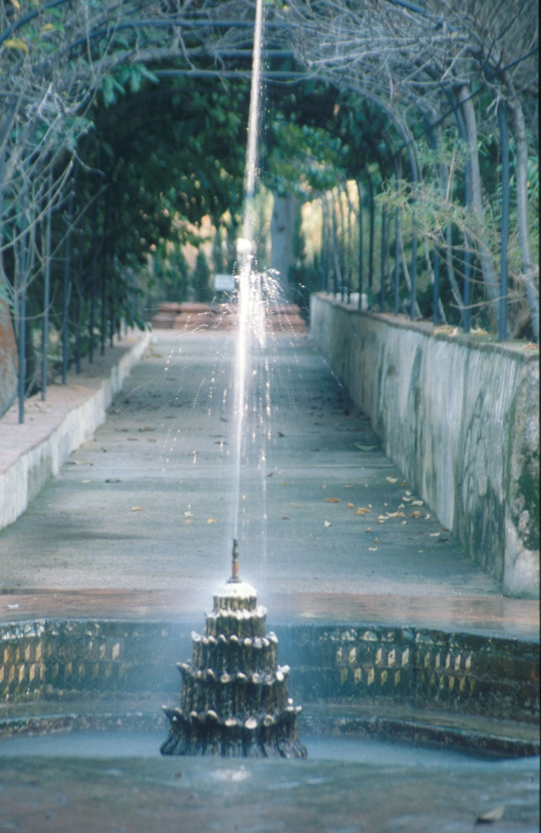
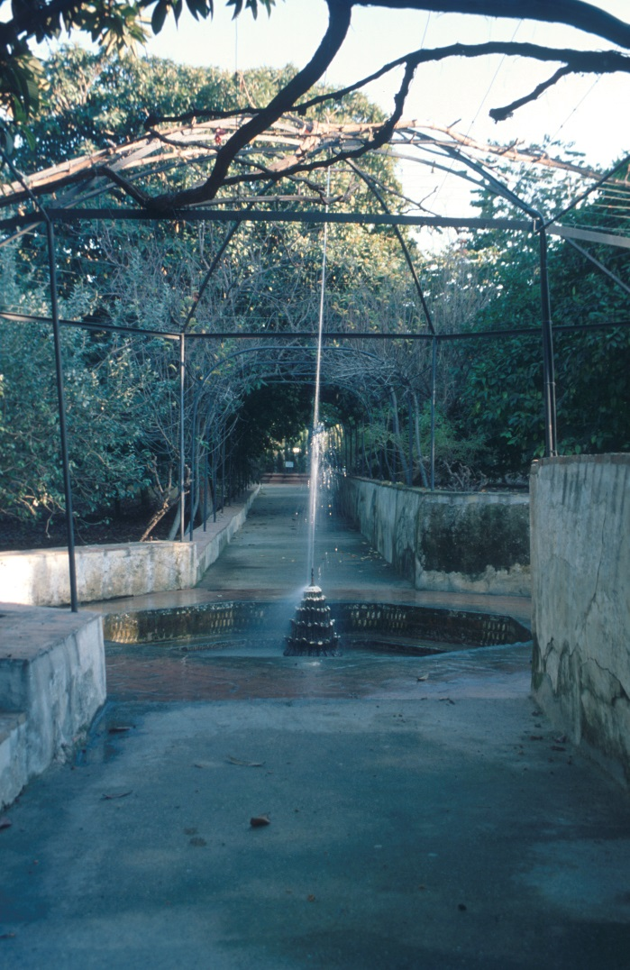
El Retiro paso a paso.
(fotos anteriores al año 2006)
EL HUERTO MONACAL

Slide 16
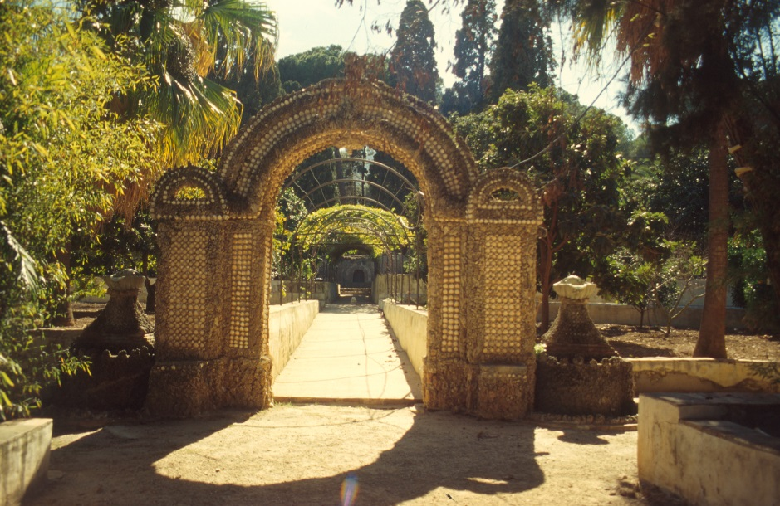
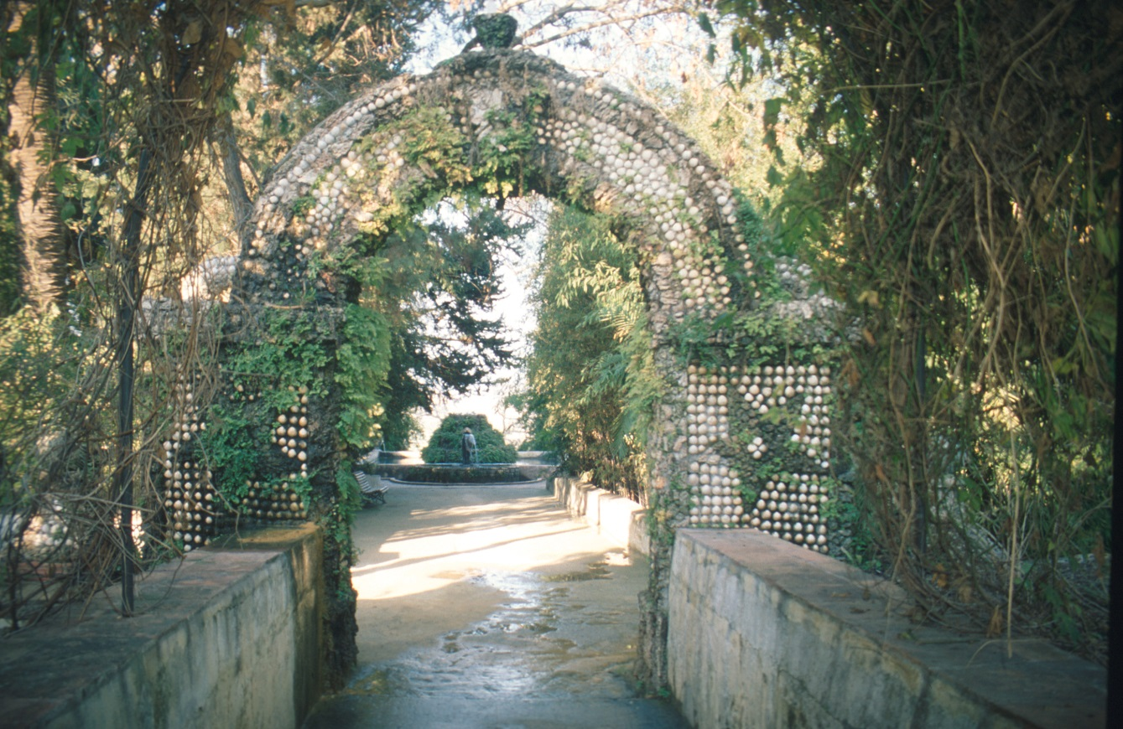
El Retiro paso a paso.
(fotos anteriores al año 2006)
EL HUERTO MONACAL

Slide 17
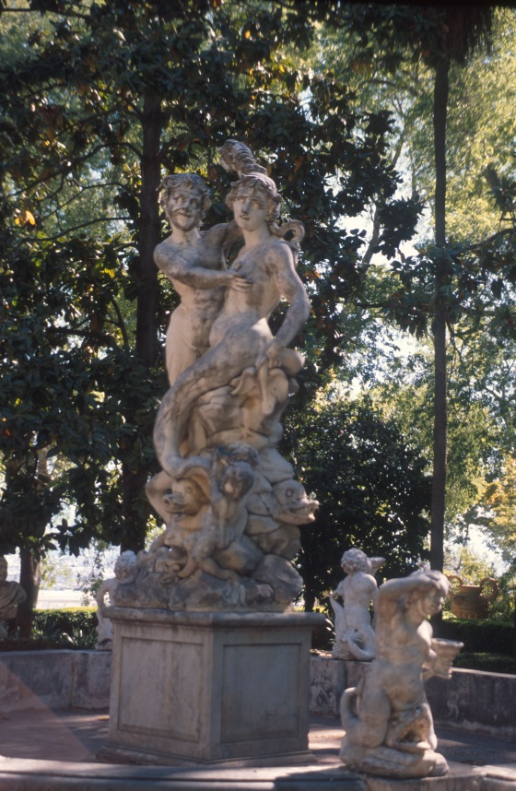
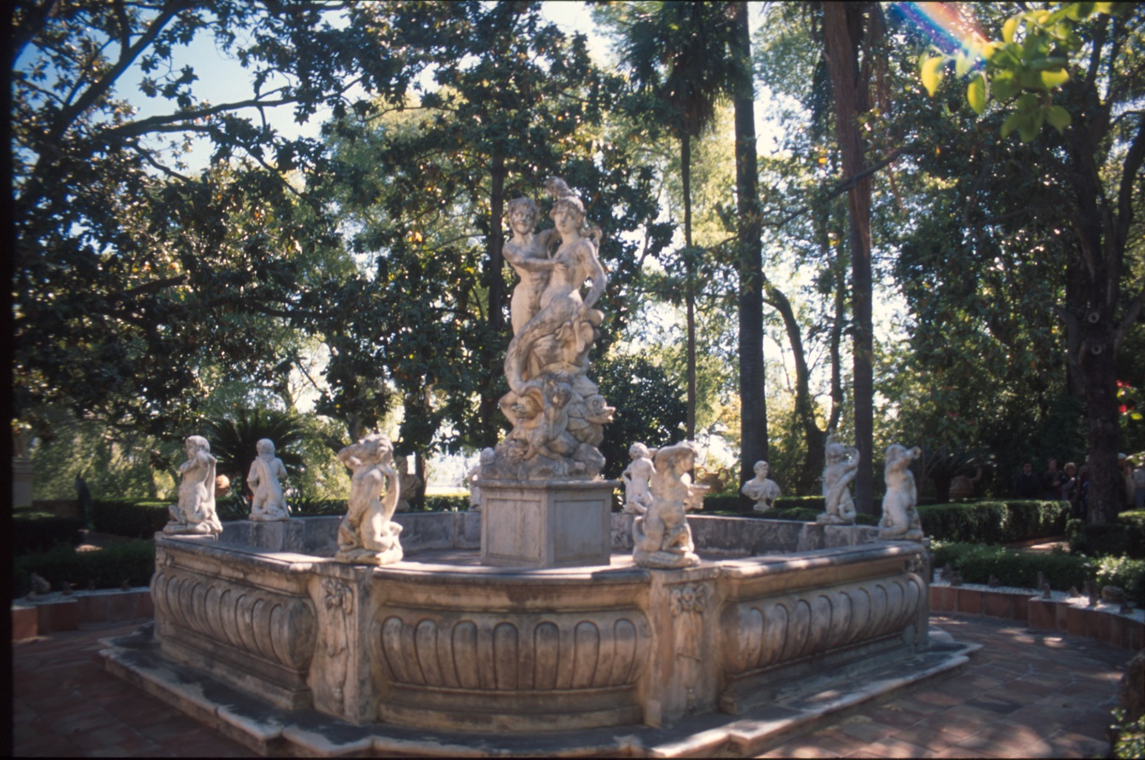

El Retiro paso a paso.
(fotos anteriores al año 2006)
EL JARDIN DE LA SIRENA

Slide 18
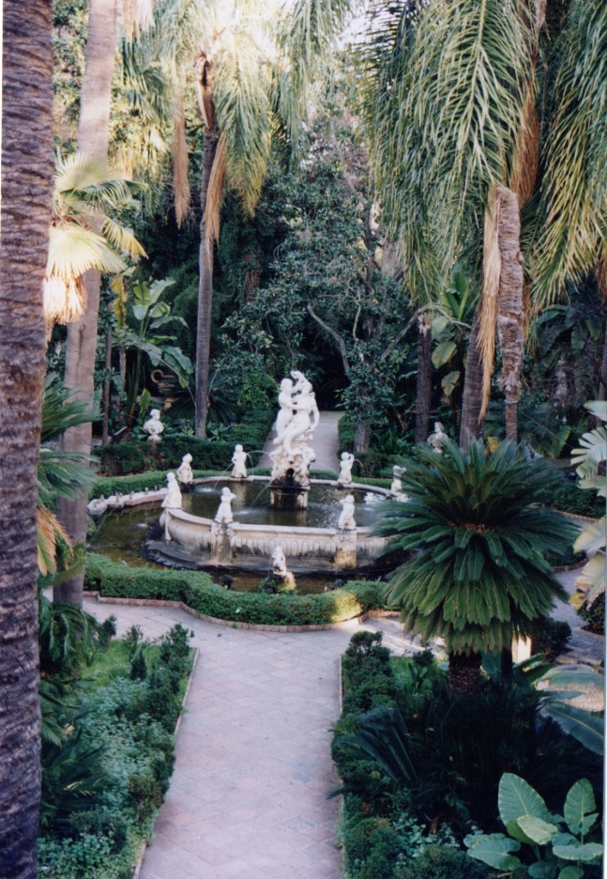
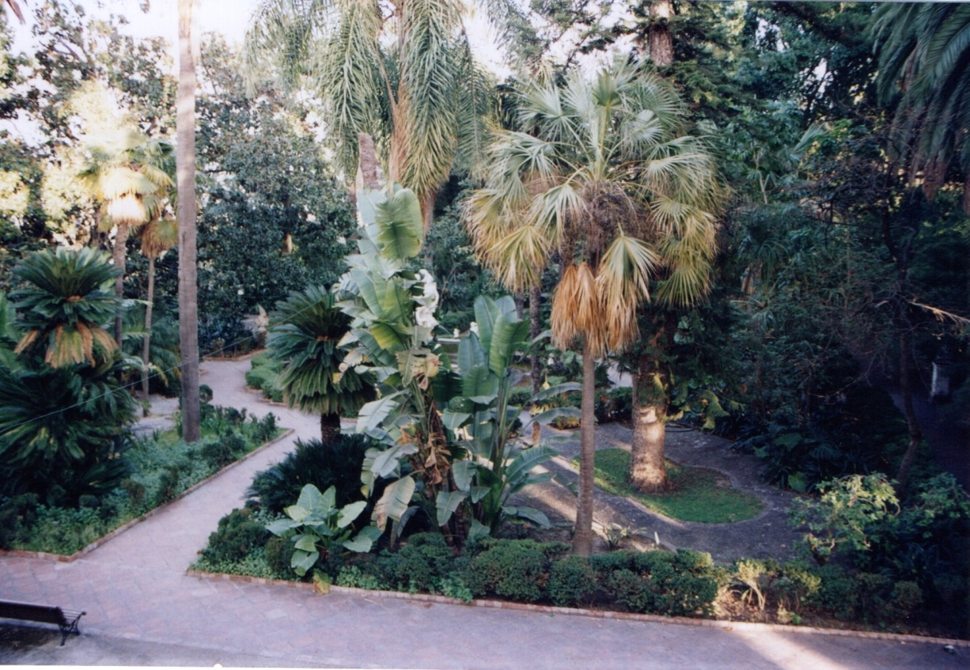
El Retiro paso a paso.
(fotos anteriores al año 2006)
EL JARDIN DE LA SIRENA, visto desde el edificio

Slide 19
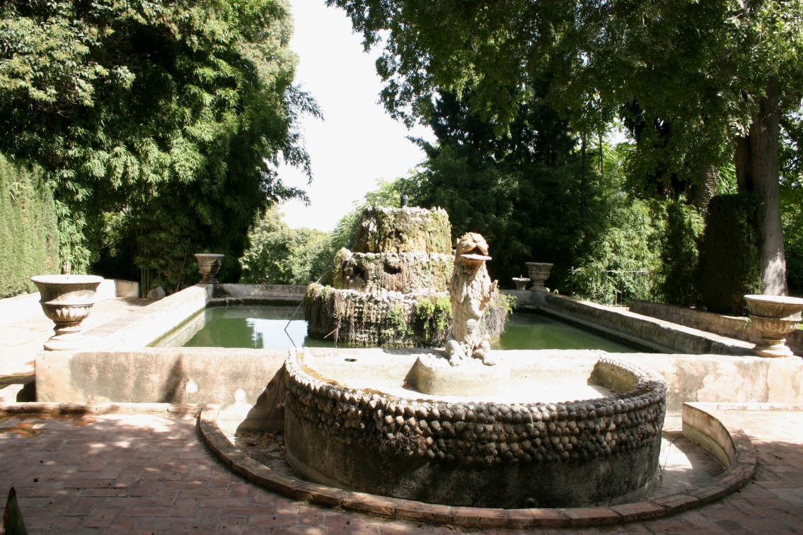
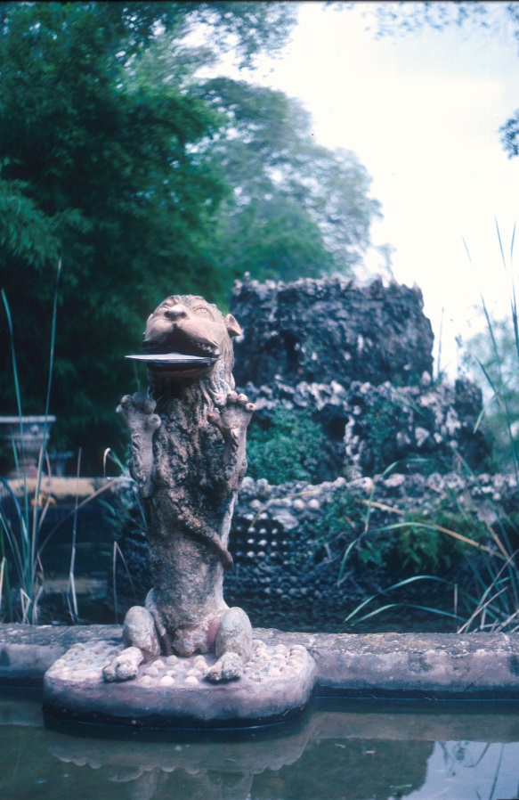

El Retiro paso a paso.
(fotos anteriores al año 2006)
EL JARDIN CORTESANO, PRIMERA TERRAZA

Slide 20
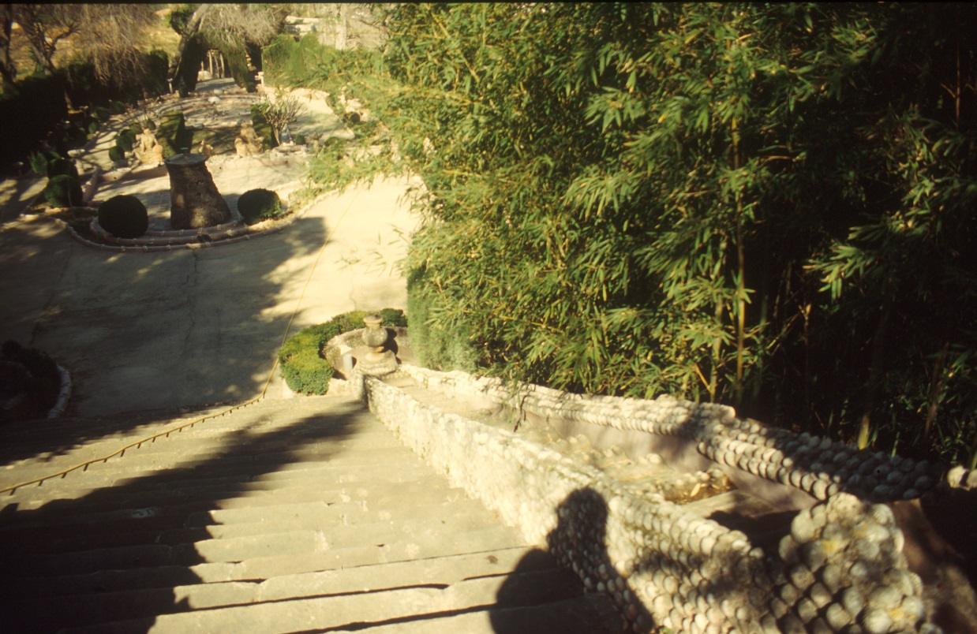
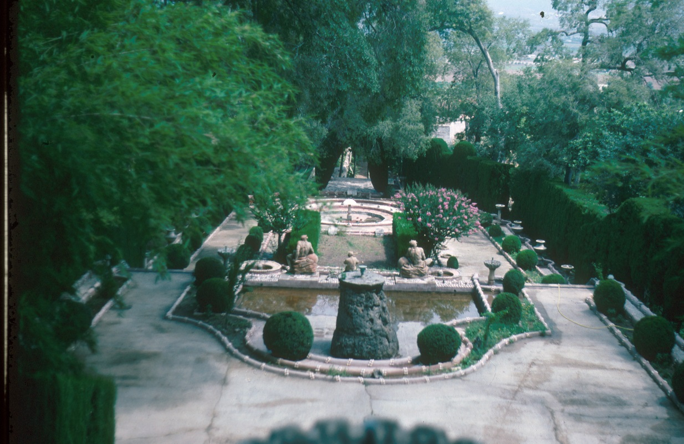
El Retiro paso a paso.
(fotos anteriores al año 2006)
EL JARDIN CORTESANO, SEGUNDA TERRAZA

Slide 21

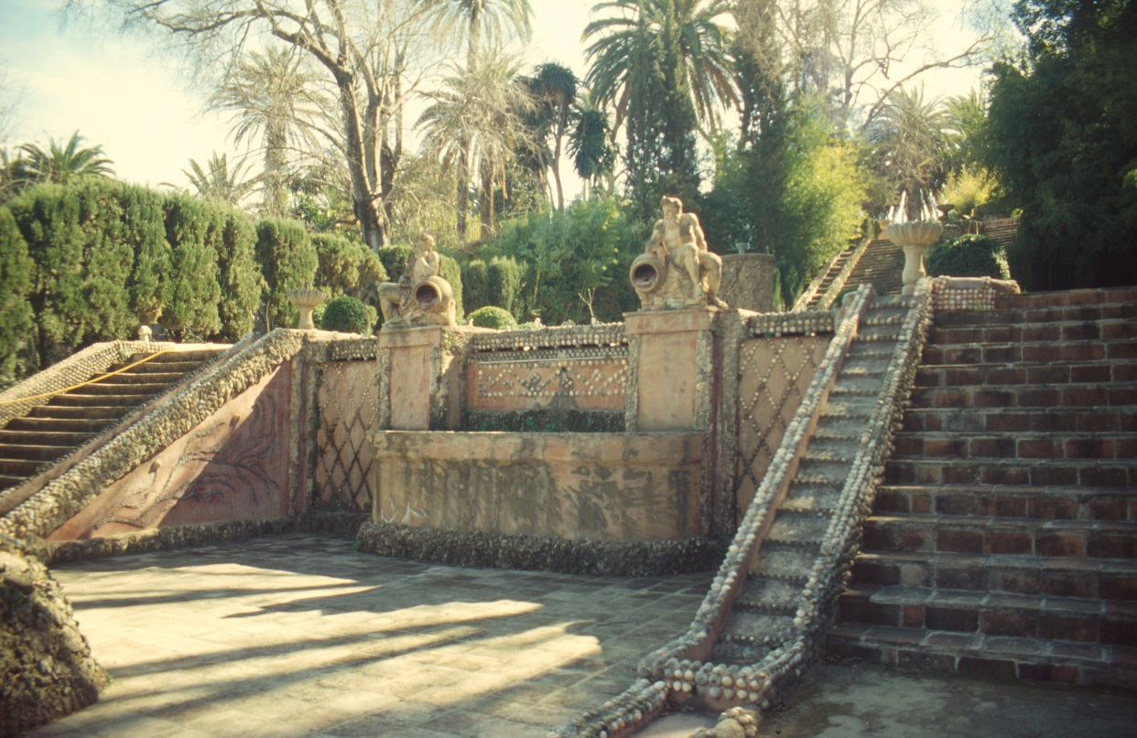
El Retiro paso a paso.
(fotos anteriores al año 2006)
EL JARDIN CORTESANO, TERCERA TERRAZA, SIN
EL RÍO DAÑADO

Slide 22
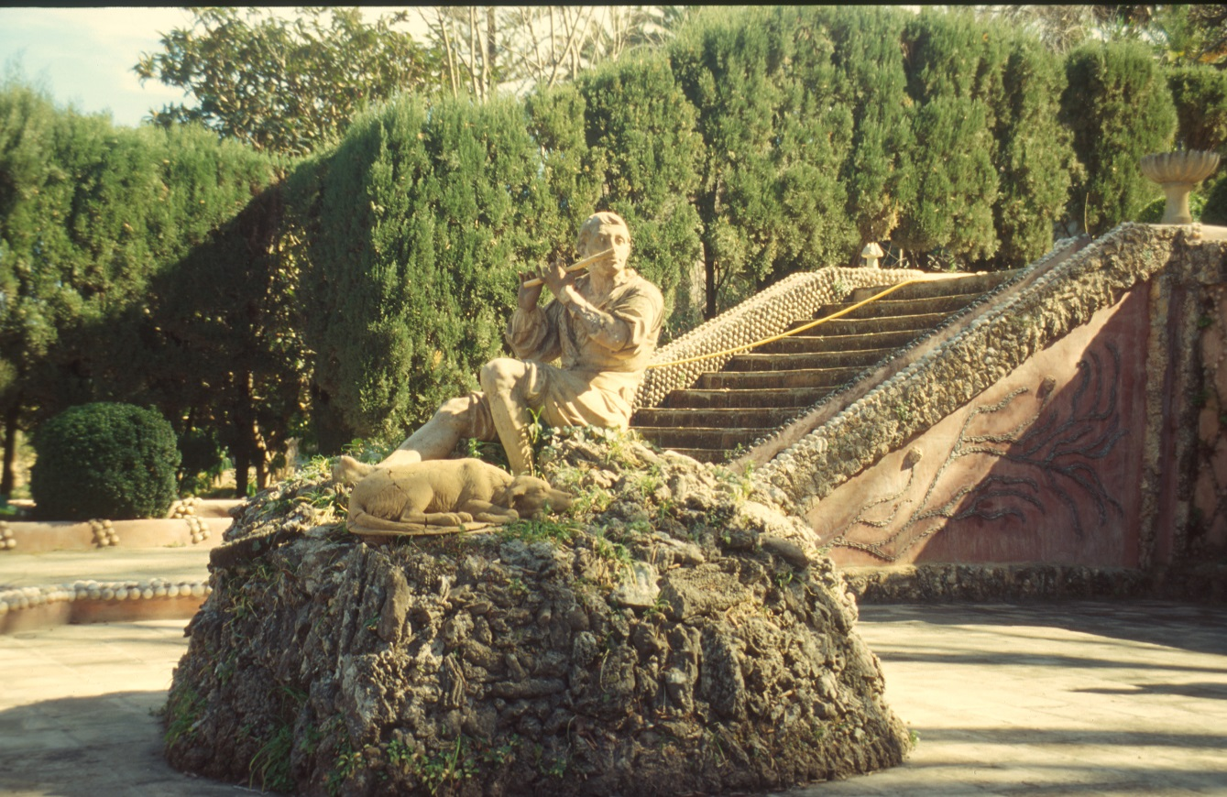
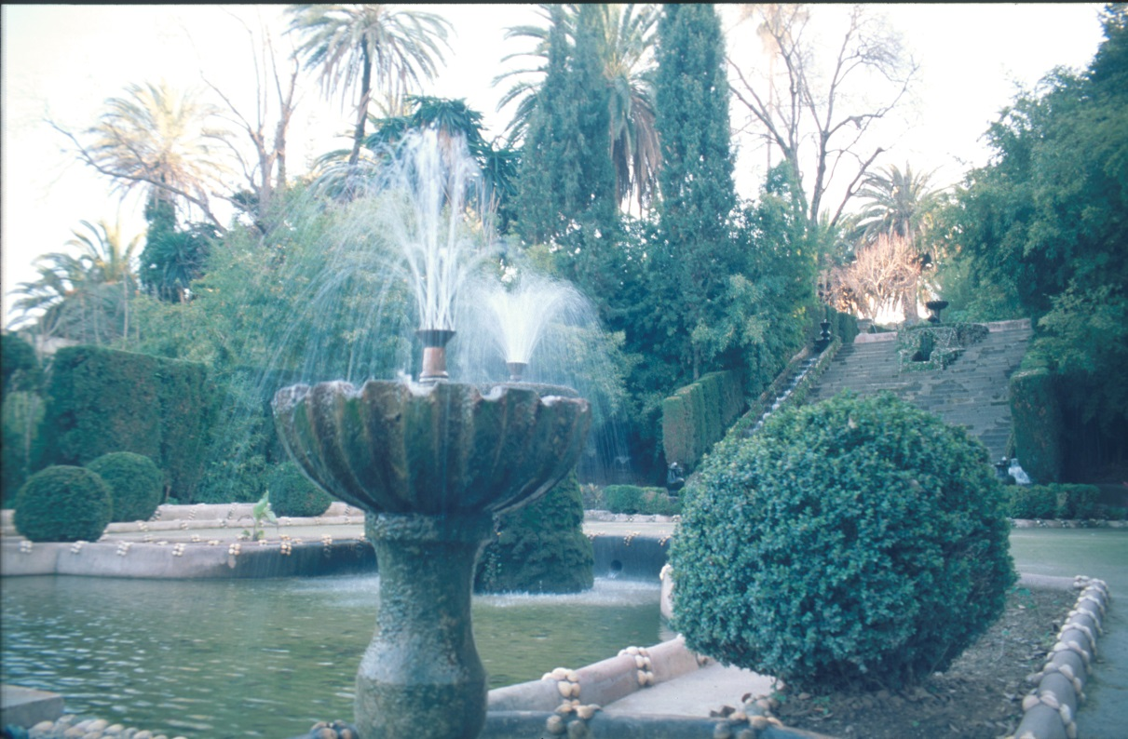
El Retiro paso a paso.
(fotos anteriores al año 2006)
EL JARDIN CORTESANO, TERCERA TERRAZA,
OTROS ELEMENTOS

Slide 23
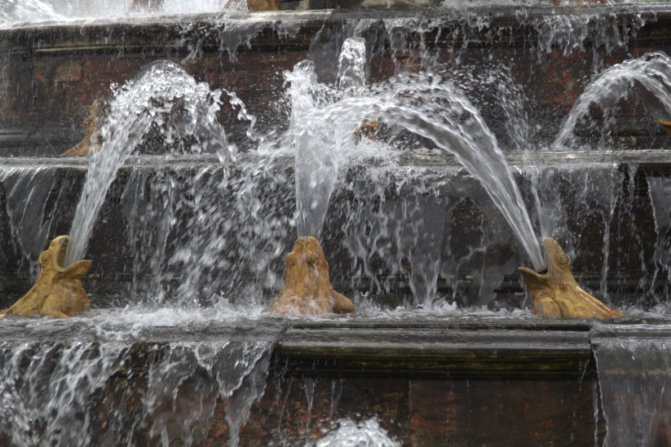
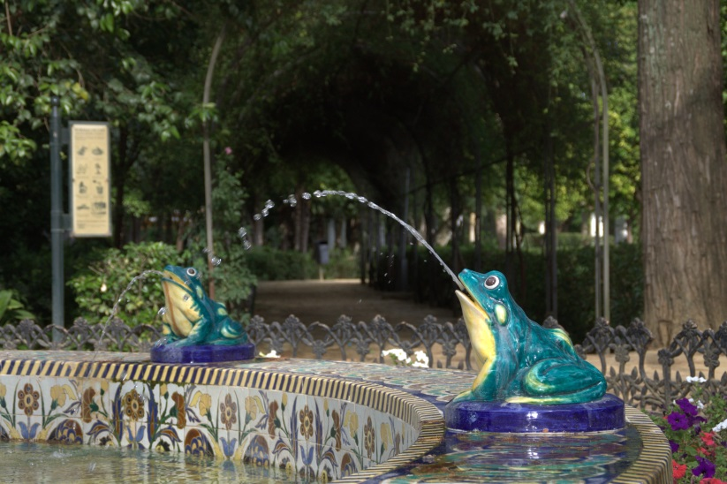
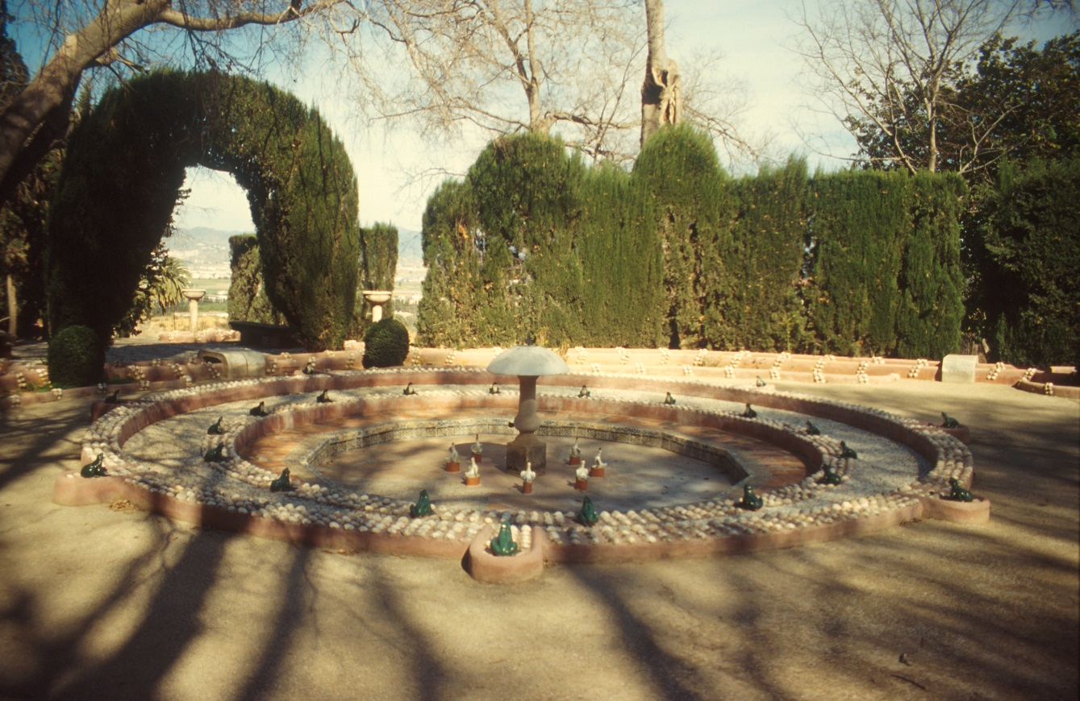
El Retiro paso a paso.
(fotos anteriores al año 2006)
EL JARDIN CORTESANO, TERCERA TERRAZA,
OTROS ELEMENTOS

Slide 24
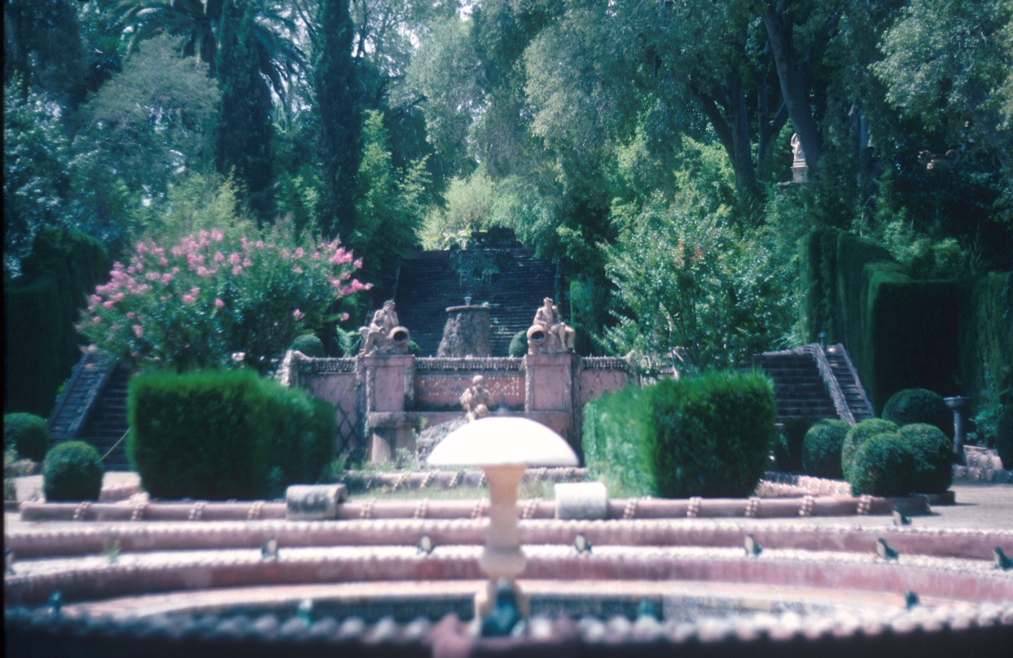
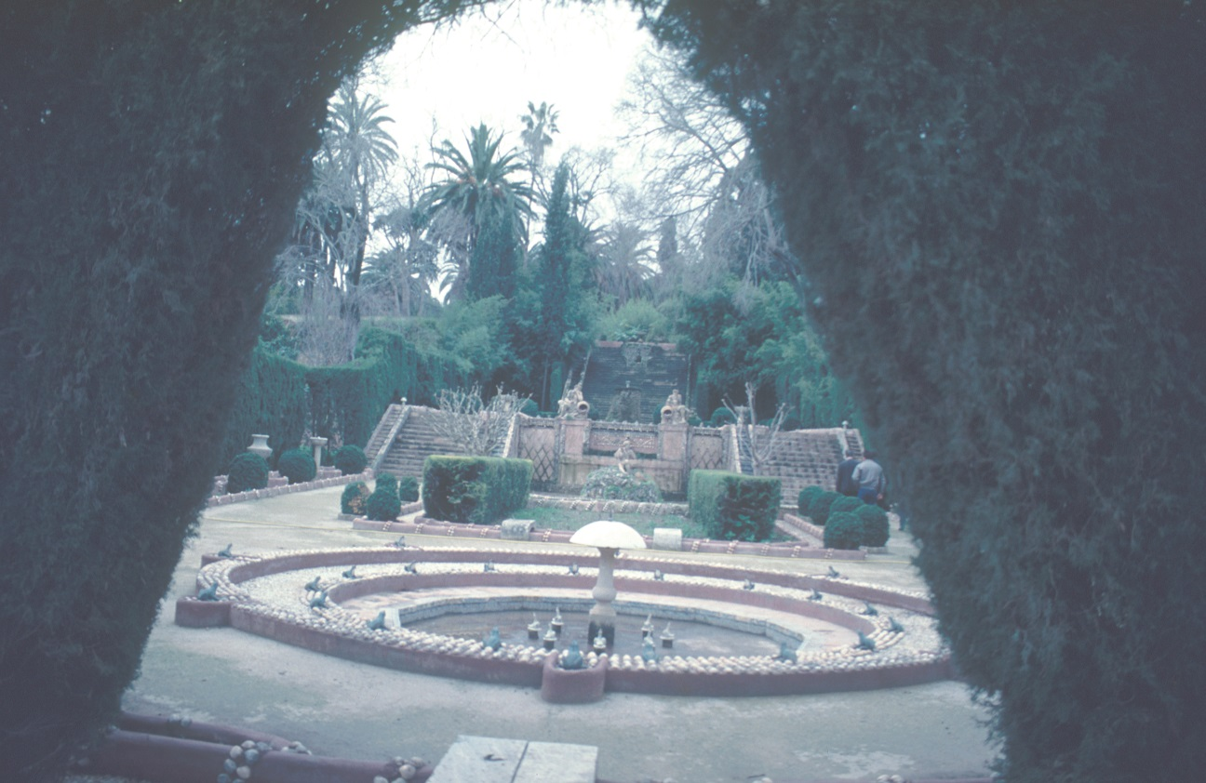
El Retiro paso a paso.
(fotos anteriores al año 2006)
EL JARDIN CORTESANO, TERCERA TERRAZA,
VISTA GENERAL

Slide 25
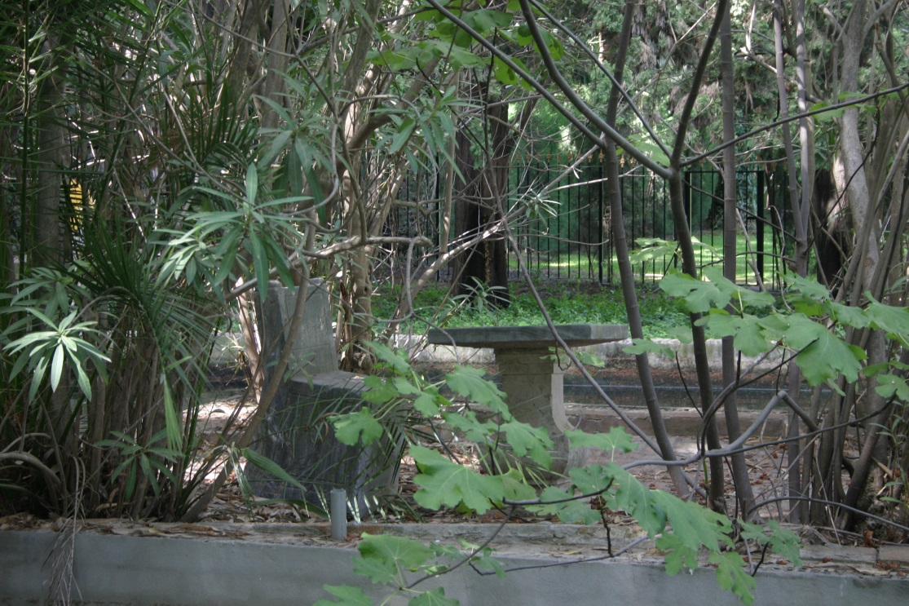
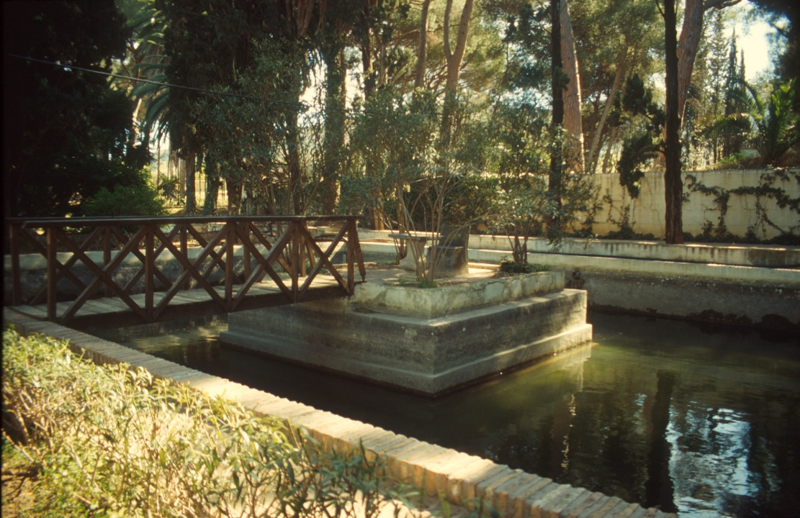
OTRAS ZONAS DE INTERÉS
LA MESA DEL OBISPO

Slide 26
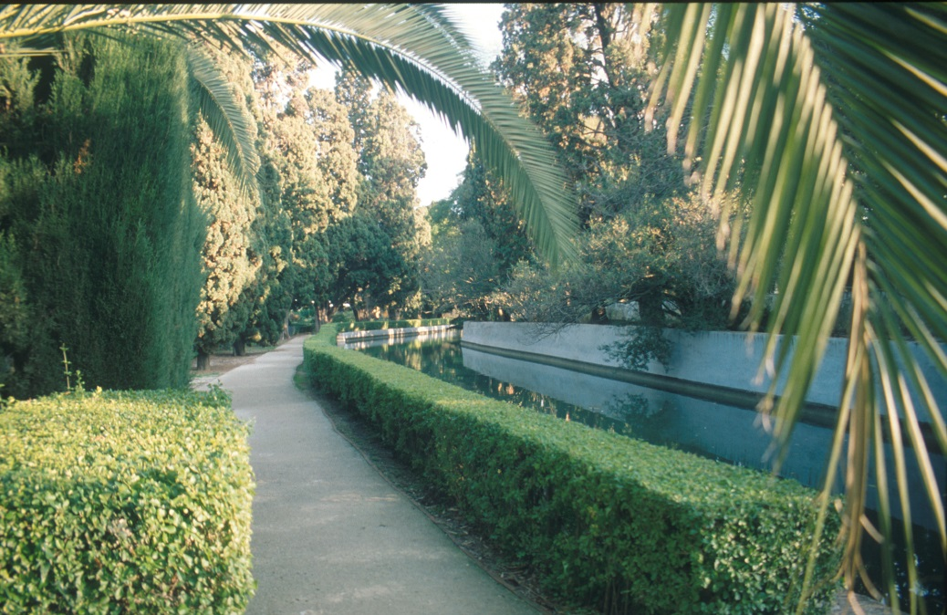
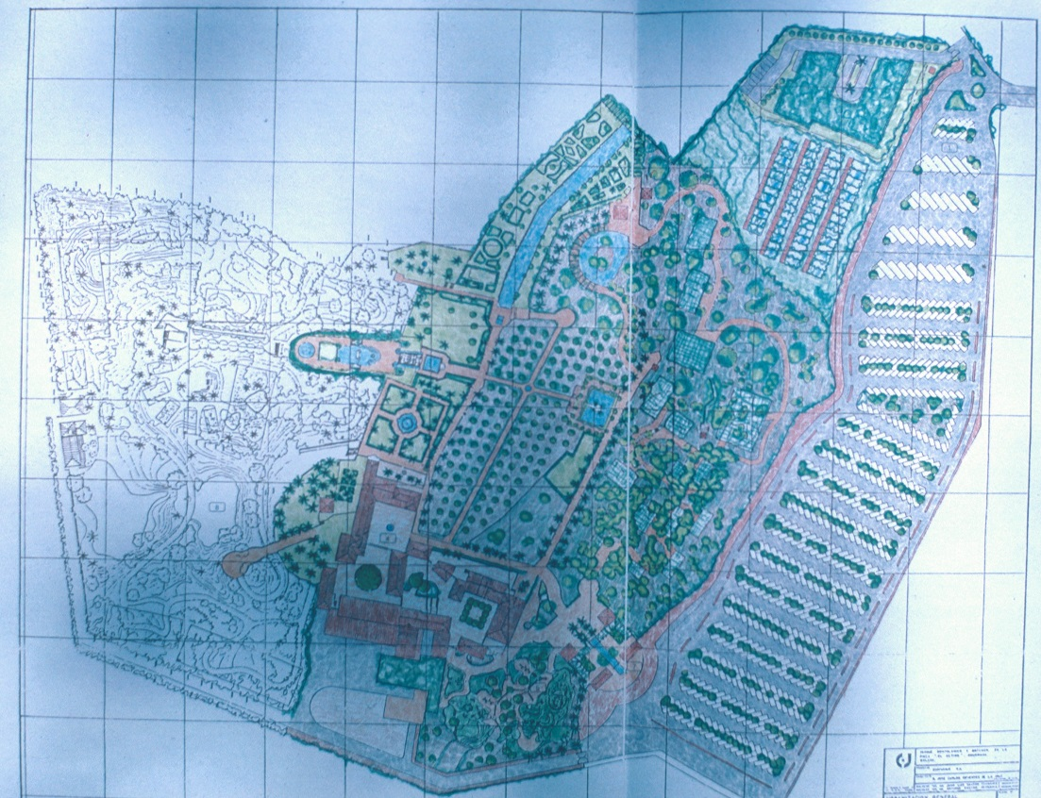
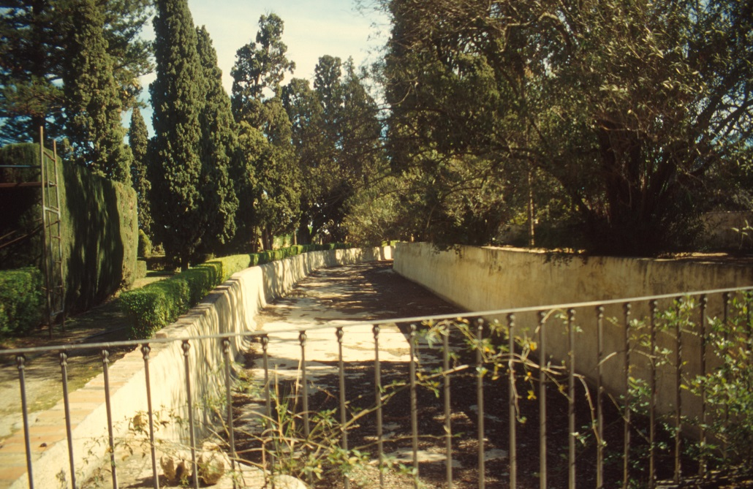
OTRAS ZONAS DE INTERÉS LA RÍA

Slide 27
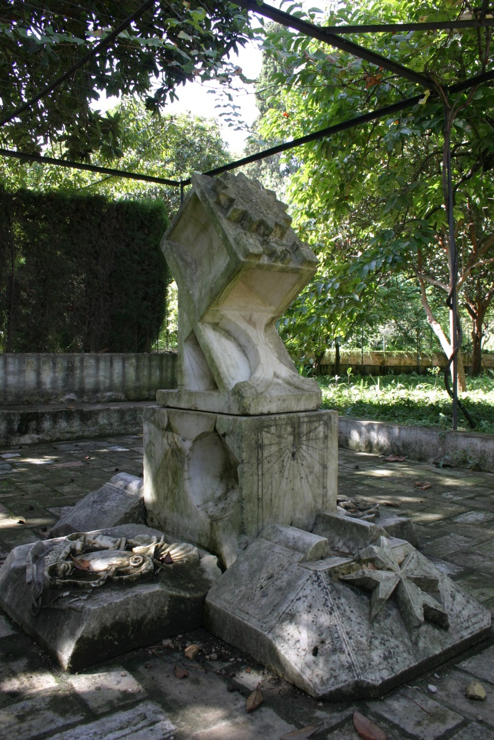
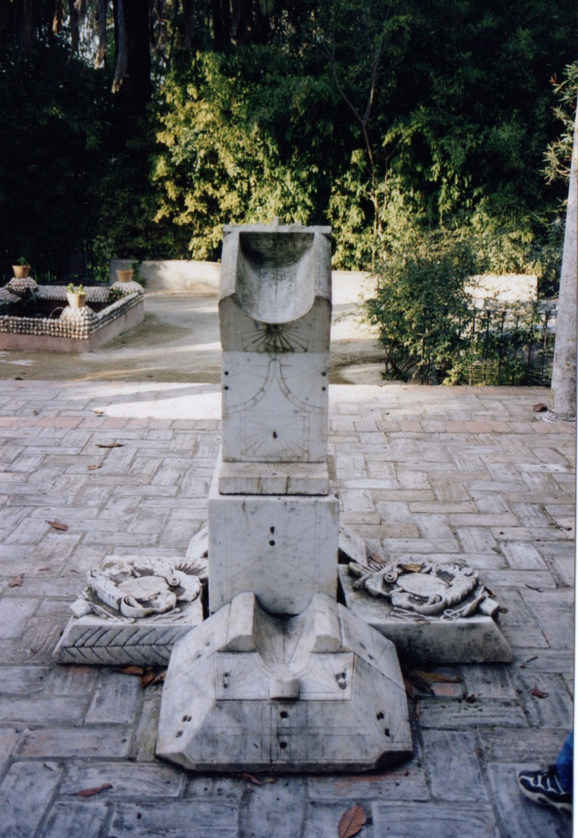
OTRAS ZONAS DE INTERÉS EL RELOJ DE SOL

Slide 28
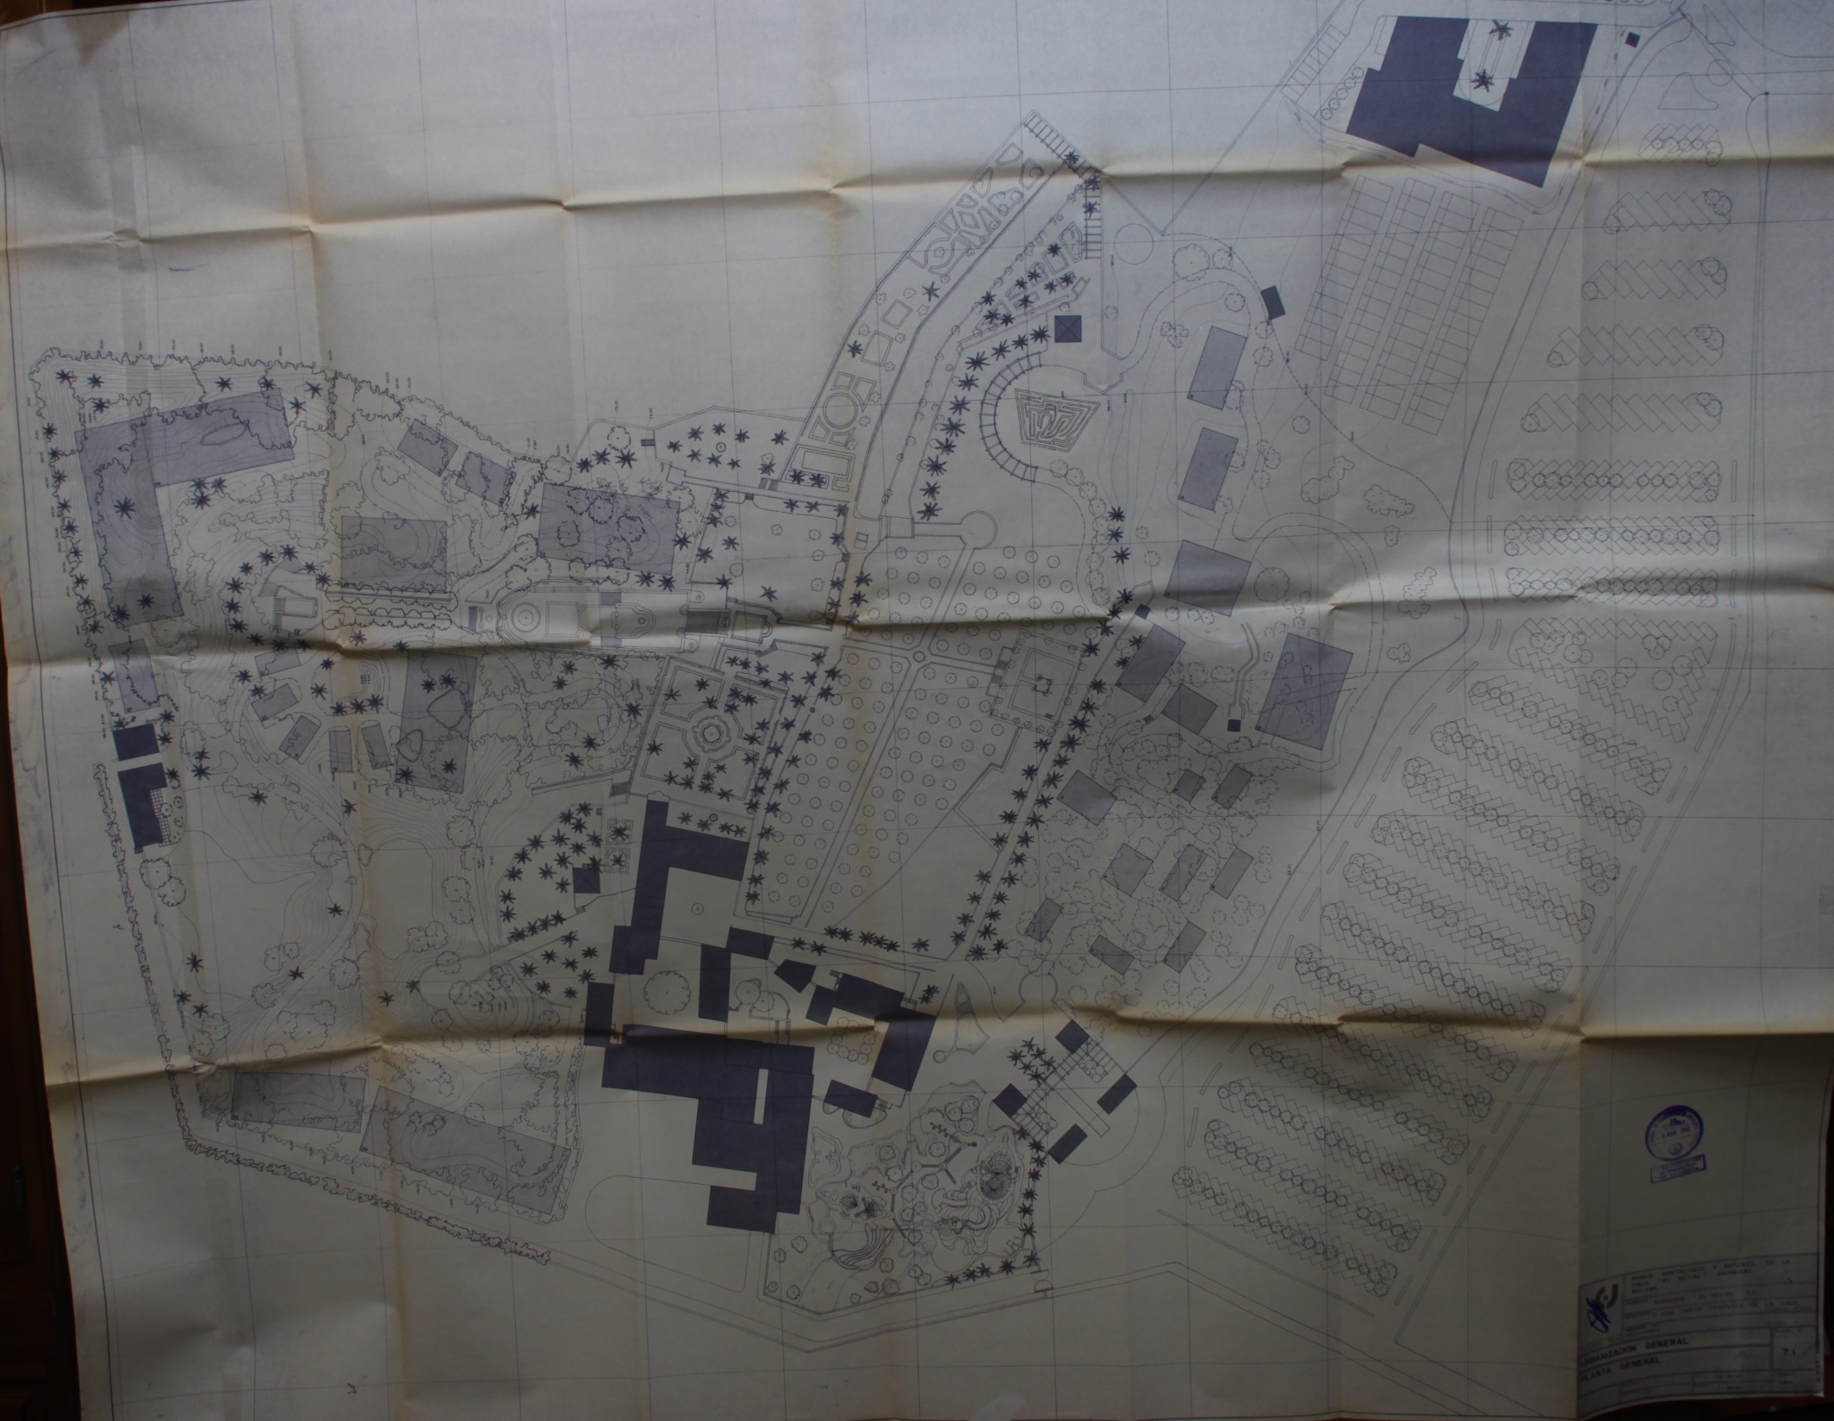

Slide 29

EL RETIRO DE CHURRIANA ES UN BIC.
BIEN DE INTERÉS CULTURAL
La ley de patrimonio histórico de la Junta de Andalucía dice en su articulado
Artículo 14. Obligaciones de las personas titulares.
1. Las personas propietarias, titulares de derechos o simples poseedoras de bienes integrantes del Patrimonio Histórico Andaluz, se hallen o no catalogados, tienen el deber de conservarlos, mantenerlos y custodiarlos de manera que se garantice la salvaguarda de sus valores. A estos efectos, la Consejería competente en materia de patrimonio histórico podrá asesorar sobre aquellas obras y actuaciones precisas para el cumplimiento del deber de conservación.

Slide 30
EL RETIRO DE CHURRIANA ES UN BIC.
BIEN DE INTERÉS CULTURAL
La ley de patrimonio histórico de la Junta de Andalucía dice en su articulado
Artículo 14. Obligaciones de las personas titulares.
2. En el supuesto de bienes y actividades inscritas en el Catálogo General del Patrimonio Histórico Andaluz deberán, asimismo, permitir su inspección por las personas y órganos competentes de la Administración de la Junta de Andalucía, su estudio por las personas investigadoras acreditadas por la misma, así como facilitar la información que pidan las Administraciones Públicas competentes sobre el estado de los bienes y su utilización.

Slide 31
EL RETIRO DE CHURRIANA ES UN BIC.
BIEN DE INTERÉS CULTURAL
La ley de patrimonio histórico de la Junta de Andalucía dice en su articulado
Artículo 14. Obligaciones de las personas titulares.
3. Cuando se trate de Bienes de Interés Cultural, además se permitirá la visita pública gratuita, al menos cuatro días al mes, en días y horas previamente señalados, constando esta información de manera accesible y pública a los ciudadanos en lugar adecuado del Bien de Interés Cultural. El cumplimiento de esta obligación podrá ser dispensado total o parcialmente por la Consejería competente en materia de patrimonio histórico cuando medie causa justificada. En el caso de bienes muebles se podrá, igualmente, acordar como obligación sustitutoria el depósito del bien en un lugar que reúna las adecuadas condiciones de seguridad y exhibición durante un período máximo de cinco meses cada dos años o, preferentemente, su préstamo temporal para exposiciones organizadas por la Consejería competente en materia de patrimonio histórico.

Slide 32
EL RETIRO DE CHURRIANA ES UN BIC.
BIEN DE INTERÉS CULTURAL
La ley de patrimonio histórico de la Junta de Andalucía dice en su articulado
Artículo 19. Contaminación visual o perceptiva.
1. Se entiende por contaminación visual o perceptiva, a los efectos de esta Ley, aquella intervención, uso o acción en el bien o su entorno de protección que degrade los valores de un bien inmueble integrante del Patrimonio Histórico y toda interferencia que impida o distorsione su contemplación.
2. Los municipios en los que se encuentren bienes inscritos en el Catálogo General del Patrimonio Histórico de Andalucía deberán recoger en el planeamiento urbanístico o en las ordenanzas municipales de edificación y urbanización medidas que eviten su contaminación visual o perceptiva..

Slide 33
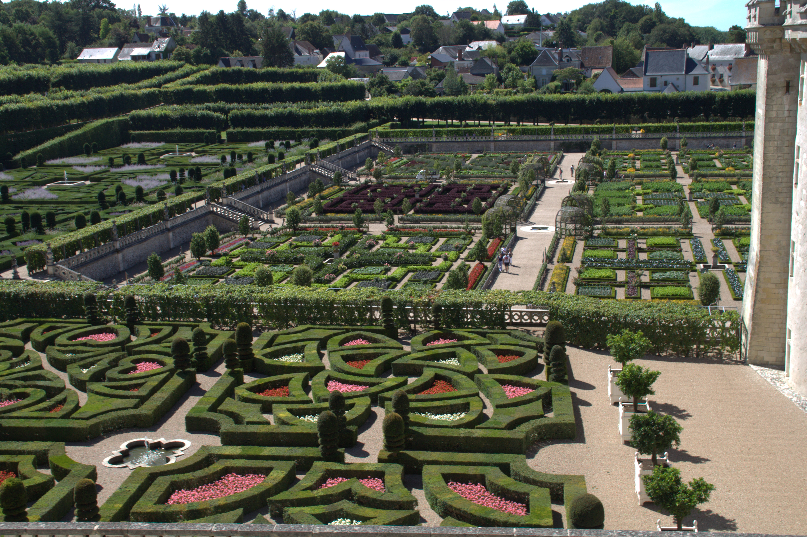
¿Qué ocurre en otros jardines históricos?
Villandry. Valle del Loira. Francia
Adquirido en 1906 por un médico extremeño, Joachim Carvallo, casado con una acaudalada americana. Llama a Javier de Winthuysen, pintor-jardinero sevillano, para restaurar el jardín. Realiza en él un jardín huerto medieval a gran escala, ocupando actualmente seis hectáreas de hermosos jardines. Su descendiente y actual propietario Henri Carvallo nos dice lo siguiente:
“ MI FAMILIA SIEMPRE QUISO QUE LA PROPIEDAD ESTUVIESE ABIERTA AL PÚBLICO. EN CUANTO SE TERMINARON LOS JARDINES, EN 1920, MI BISABUELO JOACHIM DECIDIÓ ABRIRLOS A LOS VISITANTES, NO POR NECESIDAD ECONÓMICA, SINO POR CONSIDERARLO UNA OBLIGACIÓN MORAL. A MI BISABUELO LE GUSTABA RECORDAR QUE LOS MONUMENTOS HISTÓRICOS “FORMAN UNA ENTIDAD SOCIAL POR SU CARÁCTER ESTÉTICO Y MORAL, EJERCEN UNA INFLUENCIA UNIVERSAL Y QUIENES TIENEN EL HONOR DE POSEER UN MONUMENTO DEBEN ENTENDER QUE ES NECESARIO ABRIRLO AL PÚBLICO”

Slide 34
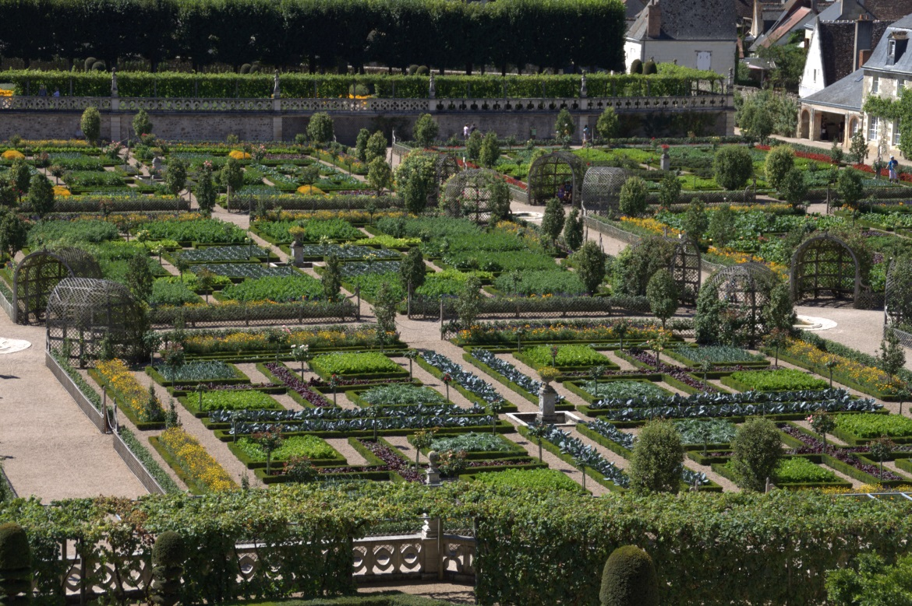
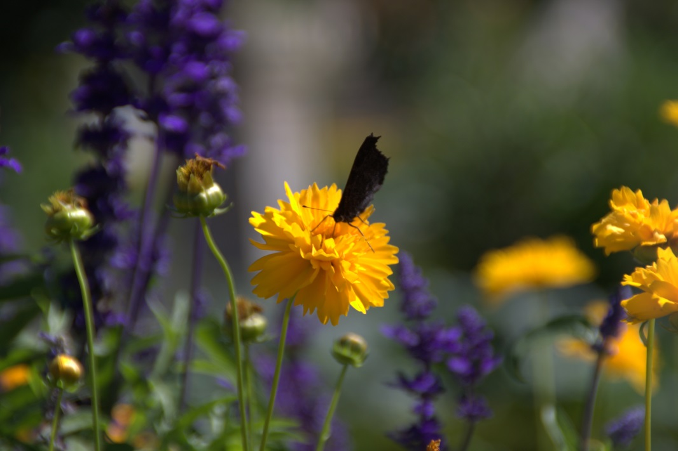
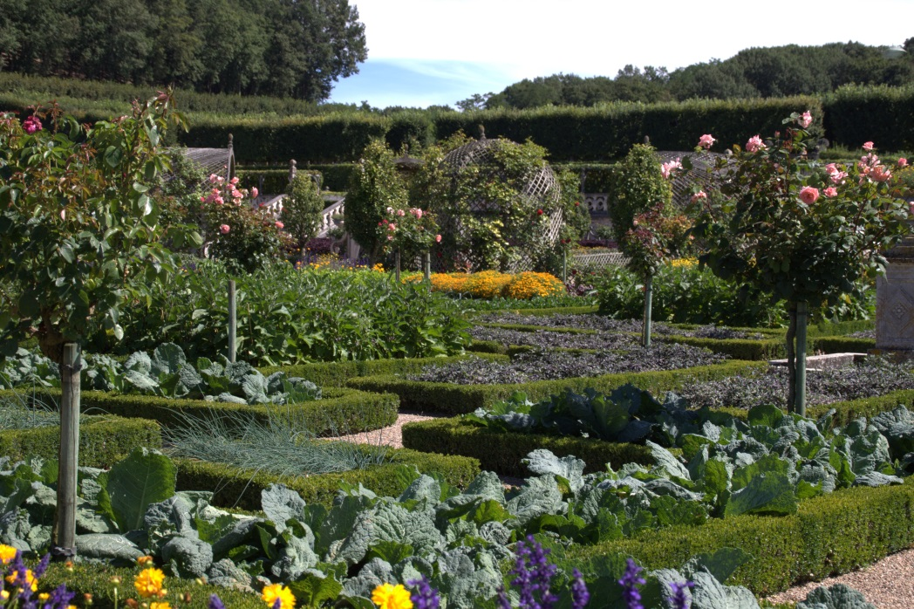
¿Qué ocurre en otros jardines históricos?
Villandry, Valle del Loira, Francia

Slide 35
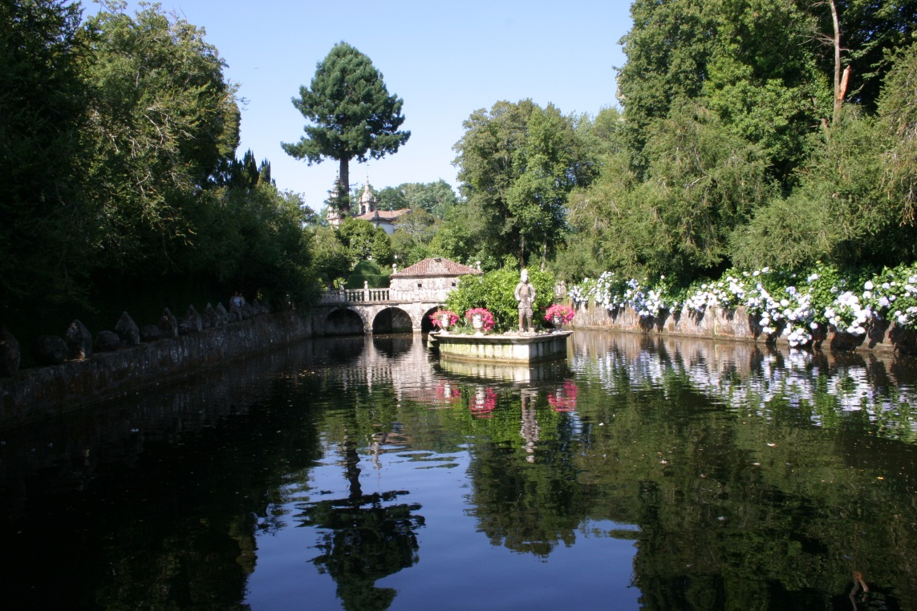

¿Qué ocurre en otros jardines históricos españoles?
El ejemplo del sr. Duque de Segorbe
El Pazo de Oca, Estrada

Slide 36


¿Qué ocurre en otros jardines históricos españoles?
El ejemplo del sr. Duque de Segorbe
Moratalla, Hornachuelos, Córdoba.

Slide 37



¿Qué ocurre en otros jardines históricos españoles?
El ejemplo del sr. Duque de Segorbe
La Casa de Pilatos, Sevilla

Slide 38



¿Qué ocurre en otros jardines históricos españoles?
El ejemplo del sr. Duque de Segorbe
Moratalla, Hornachuelos, Córdoba.

Slide 39

LOS JARDINES DEBEN SER VISITADOS
Monasterio y jardines de San Bernardo, Toledo
Taller de estudio del jardín y paisaje del grupo Adenex

Slide 40

LOS JARDINES DEBEN SER VISITADOS
Parque de María Luisa, Sevilla
Grupo de amigos de los jardines. Fundem, Valencia

Slide 41

LOS JARDINES DEBEN SER VISITADOS
Palacio de Moratalla,
Hornachuelos
Córdoba.
Profesorado de IES ALJANADIC.
POSADAS. CÓRDOBA

Slide 42

LOS JARDINES DEBEN SER VISITADOS
POR TODOS
1914-2014
Centenario Parque María Luisa
Asociación de mujeres IDEM.
Brenes. Sevilla

Slide 43

LOS JARDINES DEBEN SER VISITADOS
POR TODOS
1914-2014
Centenario Parque María Luisa
Grupo de trabajo de Cáritas.
Sevilla

Slide 44



¿O ES QUE PREFERIMOS EL VANDALISMO?

Slide 45

O EL ROBO EN NUESTROS PARQUES Y JARDINES

Slide 46

YO NO, YO PREFIERO VISITAR Y QUE SE VISITEN LOS JARDINES.
Grupo de la asociación de Amigos de los Jardines de la Barriada de la Oliva (Sevilla), visitando El Retiro de Churriana. Año 1995.

Slide 47



Umberto Pasti. Jardines.
Los verdaderos y los otros.
El jardín millonario
El jardín no es más que un símbolo de status.
En función de la inspiración del diseñador –y del nivel cultural del cliente-, el jardín multimillonario podrá consistir en un jardín clásico italiano.
Será realmente único y poco susceptible a los cambios propios de la evolución de las estaciones que caracterizan un jardín.
Pero es precisamente tiempo, un océano de tiempo, lo que necesita quien quiere dedicarse a la jardinería, pues debe aprender a observar las flores, a reconocerlas, a identificar las mariposas, las aves, las setas, los líquenes, los escarabajos, los saltamontes… Tan sólo el amor y la pasión pueden hacer que un hombre o una mujer que viven y trabajan normalmente puedan encontrar tanto tiempo para “perder”, es decir para regalar, puesto que éste no obedece a ninguna lógica de la productividad. El multimillonario no se puede permitir ese lujo.

Slide 48

PARQUE ASCENSIÓN. BADAJOZ
UN JARDIN ATRIBUIDO A FORESTIER
SÓLO SE ACTUÓ CUANDO IBAN A DESTRUIRLO

Slide 49

JARDIN DE LA FUNDACIÓN SELGAS FALGADE. PITO CUDILLERO. ASTURIAS.
UN JARDIN CON VISITAS PUNTUALES PERO DONDE NO SE PUEDEN TOMAR FOTOGRAFIAS.

Slide 50

JARDIN DE LA FUNDACIÓN SELGAS FALGADE. PITO CUDILLERO. ASTURIAS.
UN JARDIN CON VISITAS PUNTUALES PERO DONDE NO SE PUEDEN TOMAR FOTOGRAFIAS.

Slide 51


Una muestra más del desinterés por nuestros jardines.

Slide 52

La Participación Ciudadana no es sólo conveniente sino NECESARIA

Slide 53



Imaginario Colectivo:
Las palmeras forman parte del edificio

Slide 54


ENCUENTRO DE ASOCIACIONES EN DEFENSA DEL PATRIMONIO.
BOADILLA DEL MONTE. MADRID
OCTUBRE DE 2018

Slide 55

MANIFIESTO EN DEFENSA DEL PATRIMONIO

Slide 56

Pero a veces, el destino quiere alegrarnos la vida:

Slide 57

GRACIAS

